Slide 1
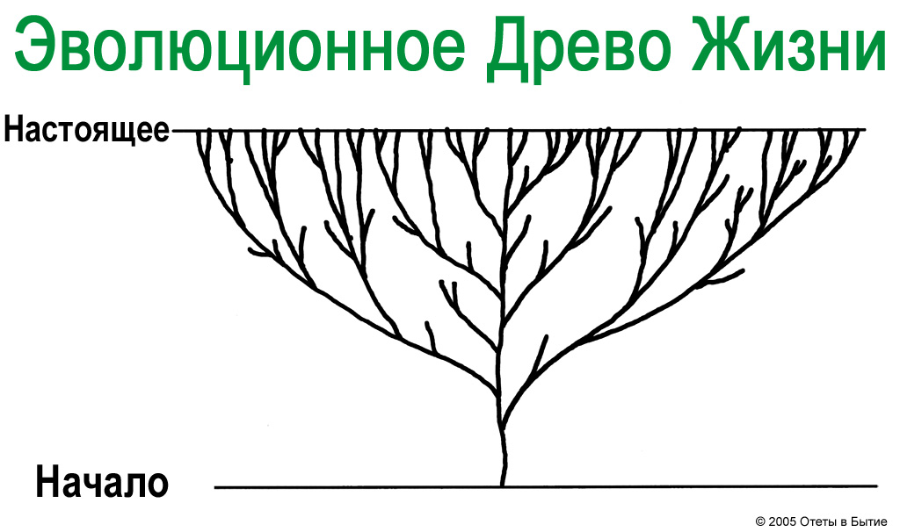
Evolution tree
От-микроба-до-микробиолога
Notes:
Эволюционисты говорят, что начало жизни восходит к 3.7 млрд. лет тому назад. По их мнению жизнь зародилась в океанах.
Эволюционное дерево

Slide 2
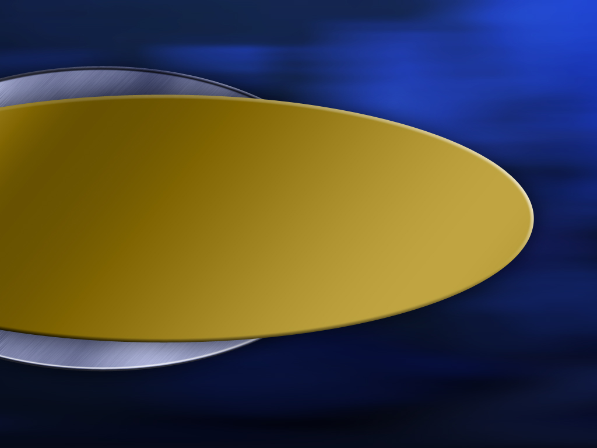

Template Suite 1-Title 01359
Доктор Терри Мортенсон
Происхождение видов:
Был ли Дарвин прав?
Designed by Dr. Terry Mortenson
Uploaded by Dr. Rick Griffith • Singapore Bible College
All files in many languages for free download at BibleStudyDownloads.org
Notes:
This template is intended for talk titles. Although it can be used for significant section titles, its “cover page” feel makes it best used once at the beginning of a presentation. Subtitle can be as its name suggests or the speaker’s name. Presentation Team recommends title text size as 50–72 and subtitle size as 30–48 with optimal sizes already used in this example. This also contains a floating AiG logo that can be repositioned or removed as appropriate for the overhead’s content.

Slide 3

NAS 1998—no debate
«Ученые не ведут дебатов о том, имела ли место эволюция, равно как и не существует доказательств того, что эволюции не было».
Об эволюции и природе науки. Washington, DC: Nat. Acad. of Science, 1998. С. 4.
Notes:
“There is no debate within the scientific community over whether evolution has occurred, and there is no evidence that evolution has not occurred.”
Teaching about Evolution and the Nature of Science (Washington, DC: Nat. Acad. of Science, 1998), p. 4.

Slide 4
Evolution tree
От-микроба-до-микробиолога
Notes:
Эволюционисты говорят, что начало жизни восходит к 3.7 млрд. лет тому назад. По их мнению жизнь зародилась в океанах.
Эволюционное дерево

Slide 5
Philosophical naturalism defined
Натурализм
Природа или материя – это все, что существует.
2. Все можно и должно объяснять временем и случаем и законами природы, воздействующими на материю.
Религия атеизма

Slide 6

Gen. 1:11-12 “kinds” KJV
Бытие 1:11-12
11 И сказал Бог: да произрастит земля зелень, траву, сеющую семя, дерево плодовитое, приносящее по роду своему плод, в котором семя его на земле. И стало так.
12 И произвела земля зелень, траву, сеющую семя по роду ее, и дерево, приносящее плод, в котором семя его по роду его. И увидел Бог, что [это] хорошо.

Slide 7
Gen. 1:21, 25 “kinds” KJV
Бытие 1:21, 25
21 И сотворил Бог рыб больших и всякую душу животных пресмыкающихся, которых произвела вода, по роду их, и всякую птицу пернатую по роду ее. И увидел Бог, что [это] хорошо.
25 И создал Бог зверей земных по роду их, и скот по роду его, и всех гадов земных по роду их. И увидел Бог, что [это] хорошо.

Slide 8
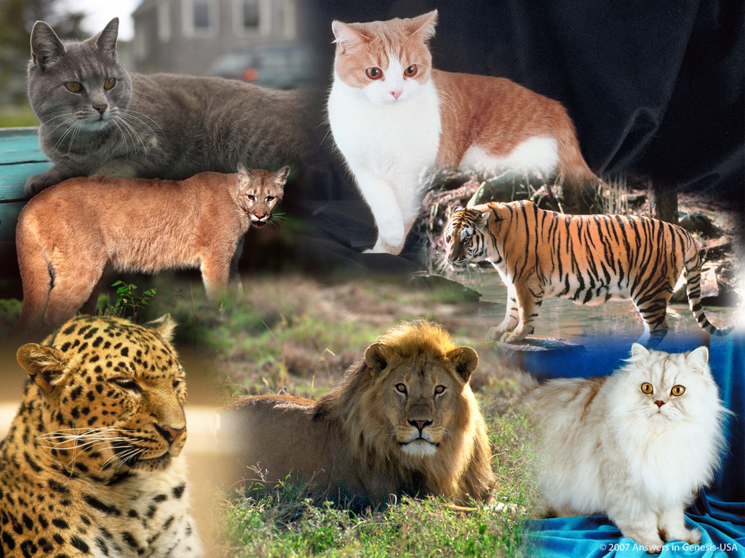
Cat Kind 03118

Slide 9
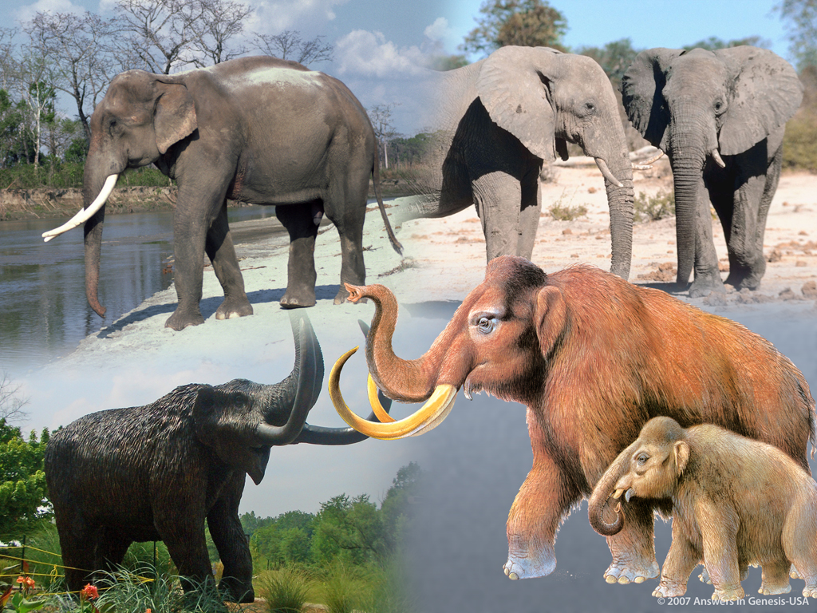
Elephant Kind 03120

Slide 10
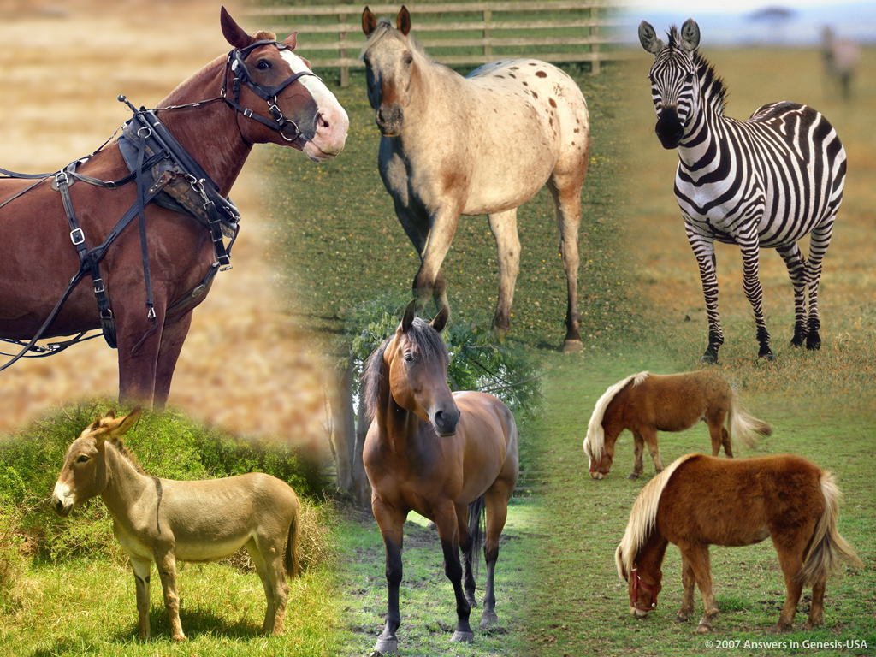
Horse Kind 03121

Slide 11
Gen. 6:19-20 “kinds” KJV
Бытие 6:19-20
19 Введи также в ковчег из всех животных, и от всякой плоти по паре, чтоб они остались с тобою в живых; мужеского пола и женского пусть они будут.
20 Из птиц по роду их, и из скотов по роду их, и из всех пресмыкающихся по земле по роду их, из всех по паре войдут к тебе, чтобы остались в живых.

Slide 12
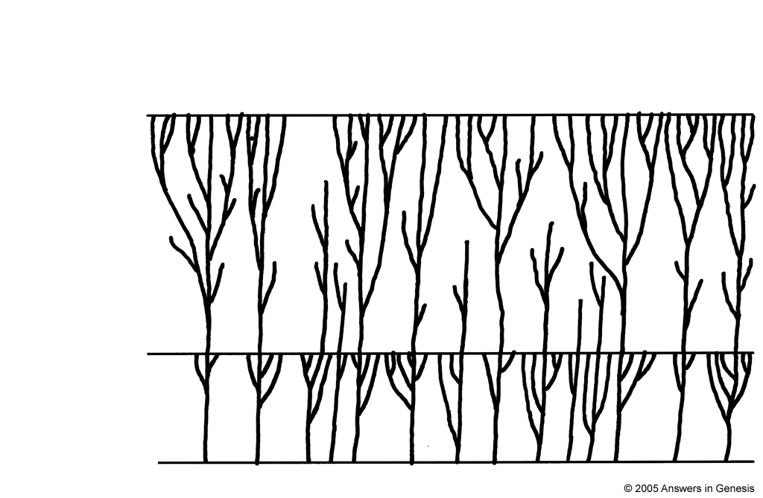
Creation forest
Лес жизни сотворения
Настоящее
ПОТОП
Сотворение
Notes:
For a technical overview of this model see Wayne Frair, “Baraminology—Classification of Created Organisms,” Creation Research Society Quarterly, 37:2 (Sept. 2000), pp. 82-91. Also, on created kinds with latent genetic potential for variation within the kinds, see Todd Charles Wood, “Mediated Design,” ICR Impact #363 (Sept. 2003), available from www.icr.org.
Variation within the created kinds would probably have occurred more quickly after both creation week and the Flood than my picture is capable of showing.

Slide 13
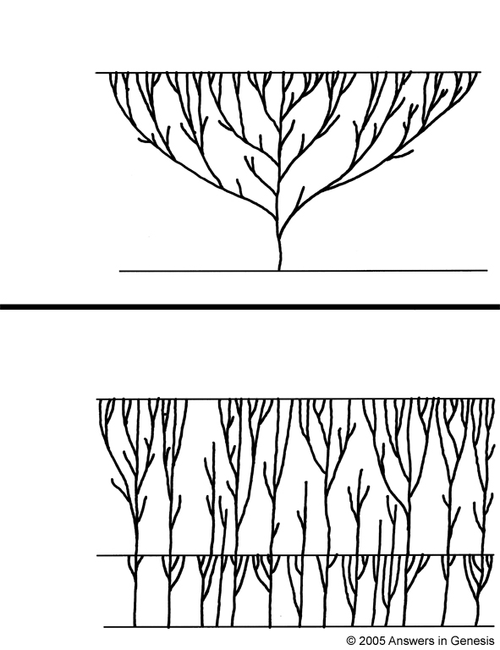
Evolution tree vs creation forest
Эволюционное дерево жизни
Настоящее
Начало
Лес жизни сотворения
Настоящее
Потоп
Сотворение

Slide 14
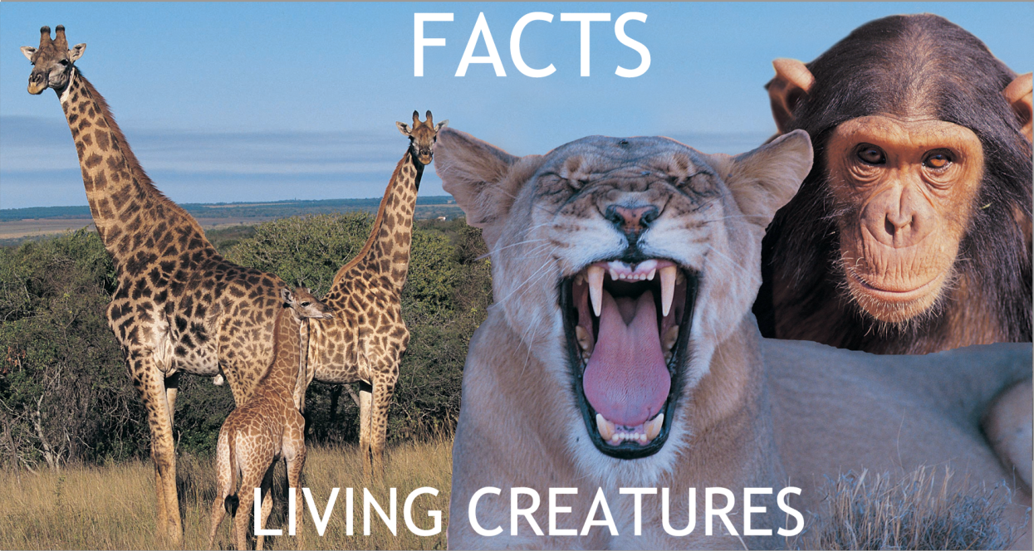
Assumptions Facts-Interpretations astronomy
Натуралистические предпосылки
Библейские предпосылки
ФАКТЫ
ЖИВЫЕ СУЩЕСТВА
ЭВОЛЮЦИЯ
СОТВОРЕНИЕ
Notes:
14

Slide 15
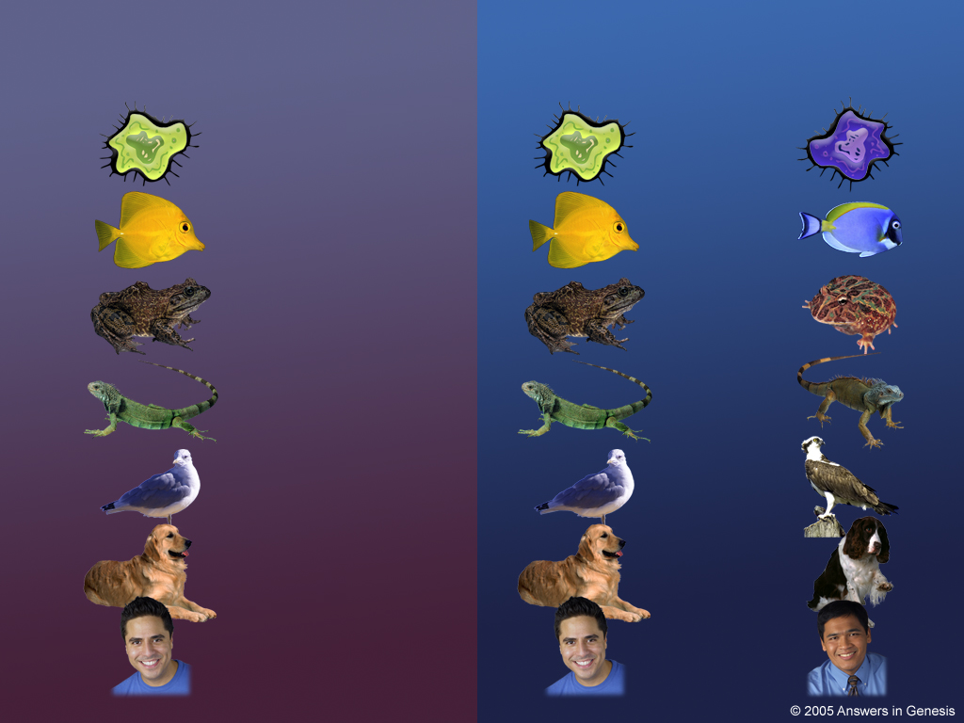
Evol V vs Crea H 01427
Evol V vs Crea H 01427
ЭВОЛЮЦИЯ
СОТВОРЕНИЕ

Slide 16
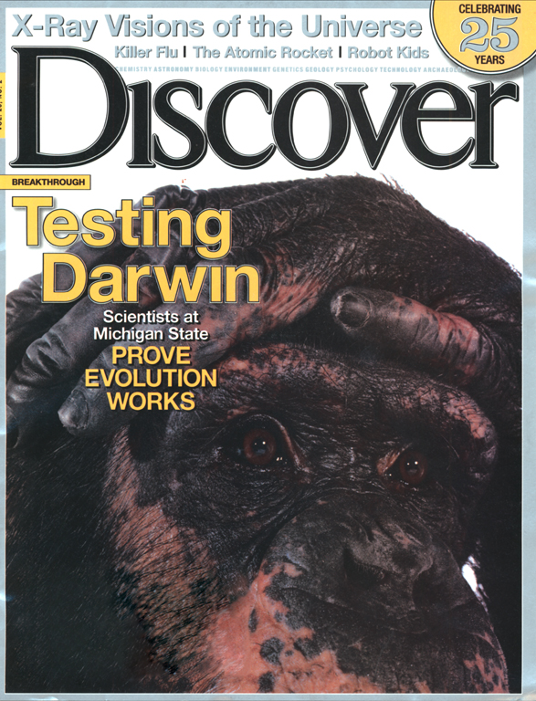
Discover cover 2005
Проверка Дарвина
Ученые из Мичиганского Государственного Университета ДОКАЗАЛИ, что ЭВОЛЮЦИЯ РАБОТАЕТ
February 2005

Slide 17
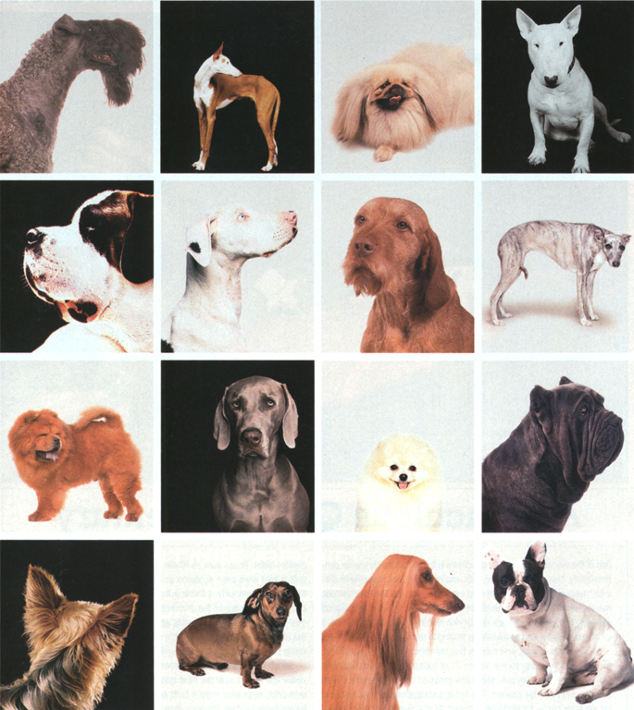
Dogs--Discover
«Дарвин приводил разнообразие собак в качестве примера ускоренной эволюции».
Карл Зиммер. «Проверка Дарвина». Discover (февраль 2005). С. 28.
Notes:
The caption also says, “Few domesticated dogs look like wolves—their ancient ancestors—with whom they can still mate. … If humans could crossbreed such diversity in just a few hundred years, he reasoned, other organisms could evolve in a similar fashion over millions of years.”
Notice the confusion of intelligently directed artificial selection with blind unintelligent, direction-less natural selection. Time alone overcomes the lack of intelligence!

Slide 18
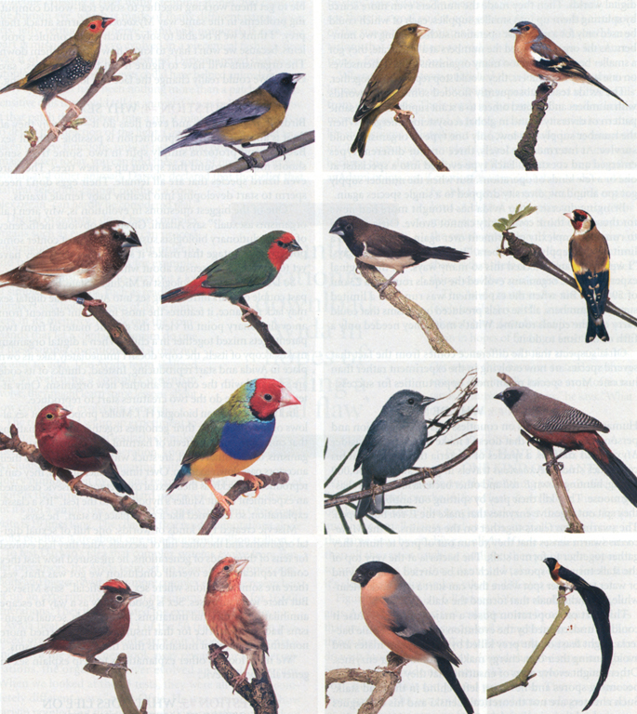
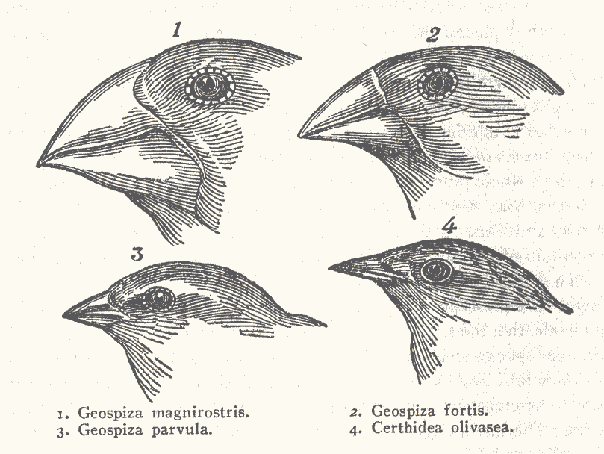
Darwin’s Finches--Discover
«Вьюрки играли главную роль в Дарвиновском представлении об эволюционном процессе естественного отбора».
Карл Зиммер. «Проверка Дарвина». Discover (февраль 2005). С. 34.
Notes:
Finches picture scanned from Carl Zimmer, “Testing Darwin,” Discover (Feb. 2005), p. 34.
Darwin collected specimens of 13 Finch species, each with different beak shape for eating different food.
Finch beaks: http://www.oeb.harvard.edu/faculty/donohue/Finches.html, downloaded 24 Feb. 2006

Slide 19
Does the fossil record confirm E or C?
Что доказывают ископаемые – эволюцию
или
сотворение?

Slide 20
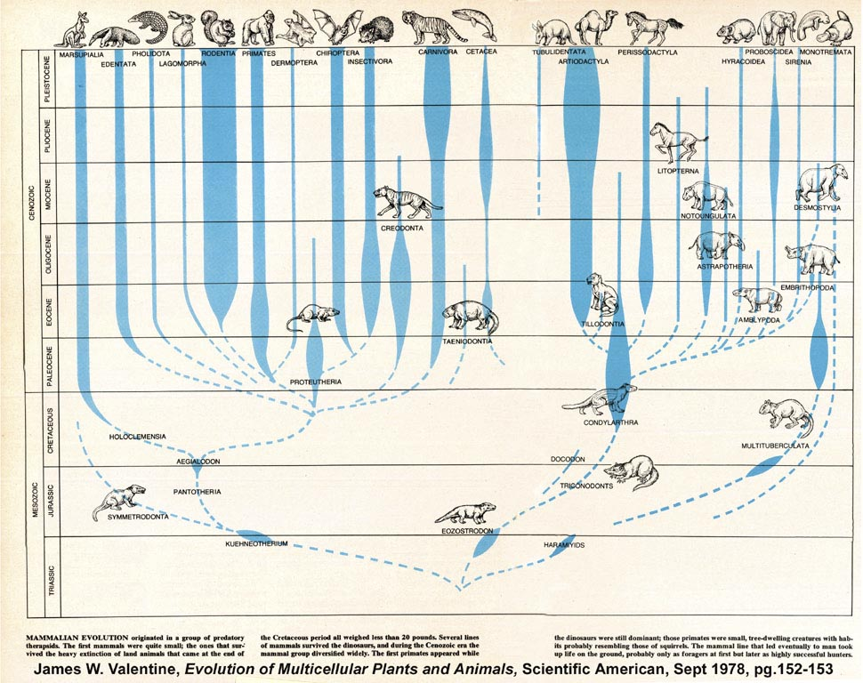
«Эволюция млекопитающих»
Scientific American (сентябрь 1978). С. 152-53.
Notes:
James W. Valentine, “Эволюция многоклеточных растений и животных», Scientific American (Sept. 1978), стр. 152-53

Slide 21
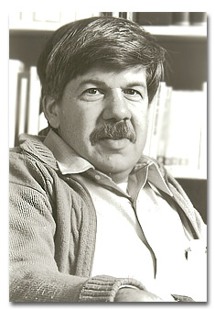
Gould 1977—on fossils—trade secret
«Профессиональной тайной
палеонтологии остается тот
факт, что окаменелости
переходных форм встречаются
исключительно редко.
Украшающие наши учебники
эволюционные деревья
содержат информацию,
относящуюся только
к кончикам и узелкам их веток. Остальное же является гипотезой (пусть даже и рациональной), а не палеонтологическим доказательством».
Стивен Гоулд. «Изменчивый темп эволюции». Natural History. Вып. 86:5 (май 1977). С. 14.
Notes:
“The extreme rarity of transi-
tional forms in the fossil
record persists as the trade
secret of paleontology. The
evolutionary trees that adorn
our textbooks have data only
at the tips and nodes of their
branches; the rest is inference, however reasonable, not the evidence of fossils.”
Stephen J. Gould, “Evolution's Erratic Pace,” Natural History, Vol. 86:5 (May 1977), p. 14.

Slide 22
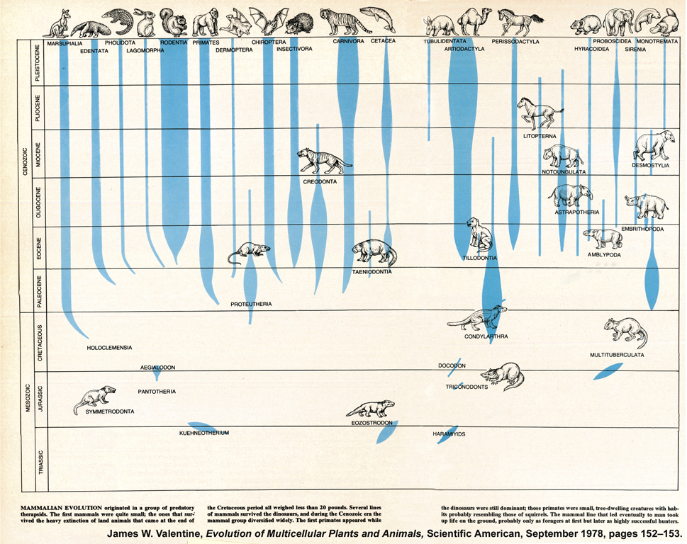
Mammal evolution 2

Slide 23

Mammal evolution 3

Slide 24
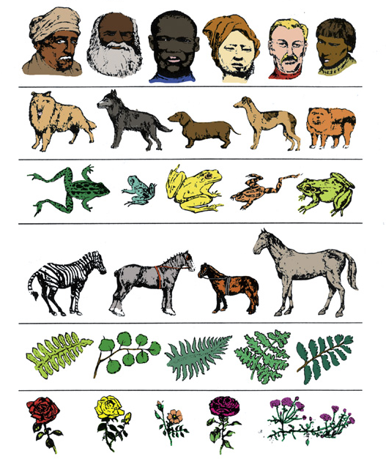
Abrupt appearance and stasis
Резкое появление и остановка
Сотворение по их видам
Notes:
Graphic adapted from John Morris, The Young Earth (Master Books), p. 144.
“The history of most fossil species includes two features particularly inconsistent with gradualism:
1. Stasis. Most species exhibit no directional change during their tenure on earth. They appear in the fossil record looking much the same as when they disappear; morphological change is usually limited and directionless.
2. Sudden appearance. In any local area, a species does not arise gradually by the steady transformation of its ancestors, it appears all at once and ‘fully formed’.”
Stephen J. Gould, The Panda’s Thumb (New York: W.W. Norton, 1980), 182.

Slide 25
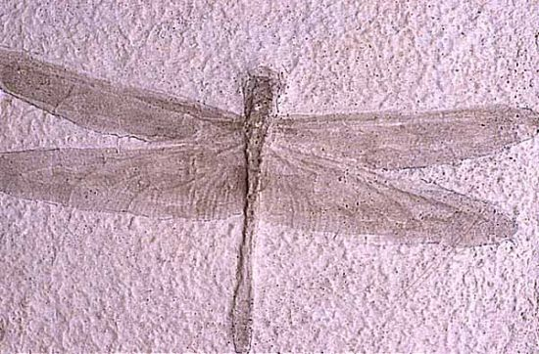
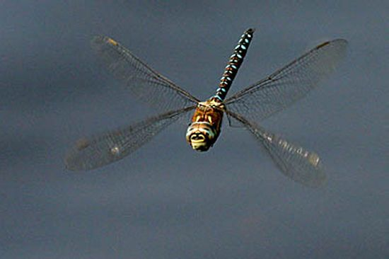
Стрекоза «200 млн лет»
“myo” means millions of years old
Атлас сотворения
Notes:
This fossil dragonfly was found in France and is over four times the size of a modern dragonfly (biggest dragonfly ever foundd in fossil record had a wingspan of 30 inches)

Slide 26
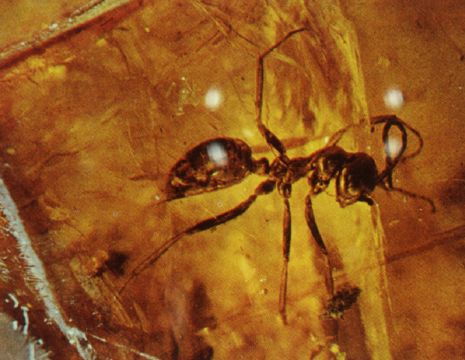
Муравей «135 млн лет»
Notes:
Sphecomyrma, a fossil ant (Cretaceous 135 myo)

Slide 27
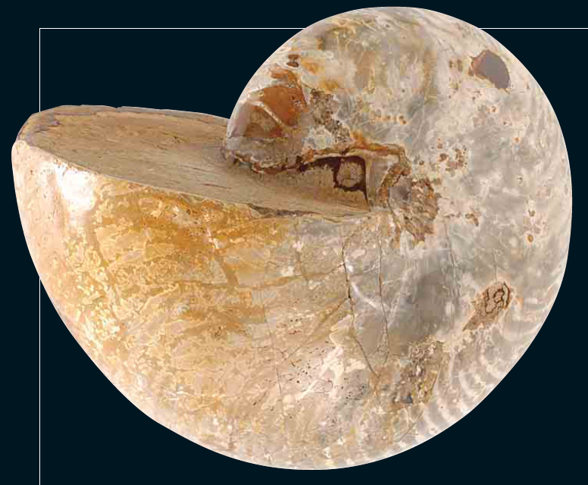
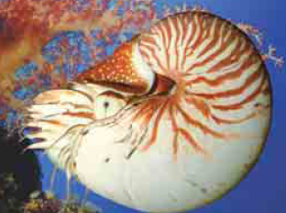
Наутилус «114 млн лет»
Атлас сотворения
Notes:
Nautilus from Madagascar, Cretaceous 114 myo

Slide 28
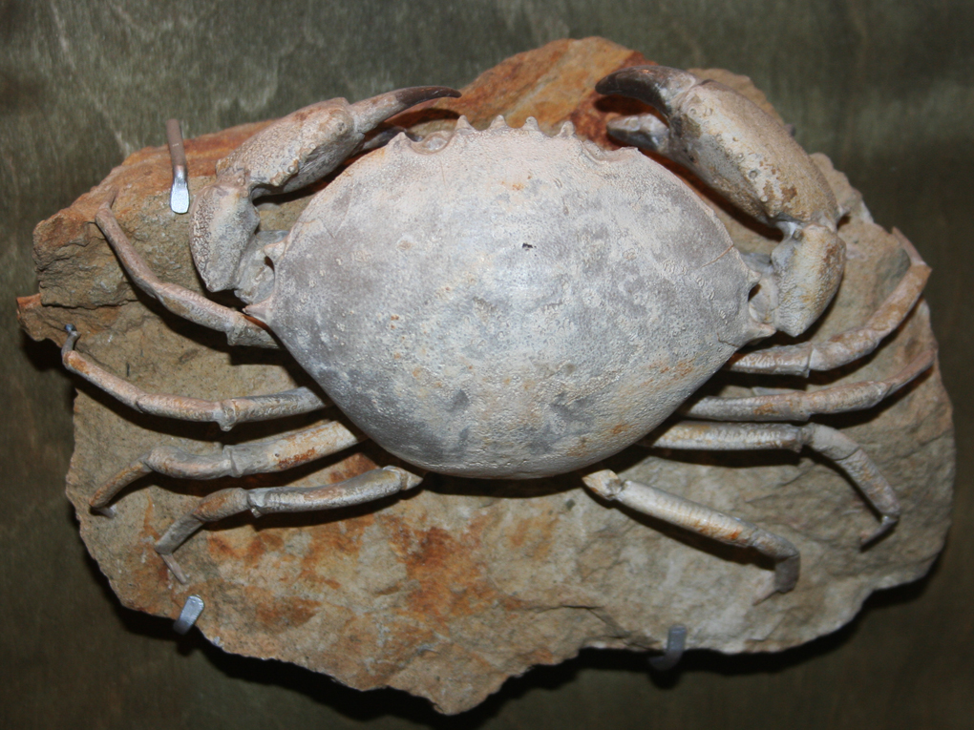
Краб «50 млн лет»
Музей сотворения
Notes:
Crab Harpactocarcinus punctulatus. Eocene Monte Baldo Verona Italy

Slide 29
Evolution tree vs creation forest
Эволюционное дерево жизни
X
Настоящее
Начало
Лес жизни сотворения
Настоящее
Потоп
Сотворение

Slide 30
Что доказывает изучение живых существ – эволюцию
или
сотворение?

Slide 31
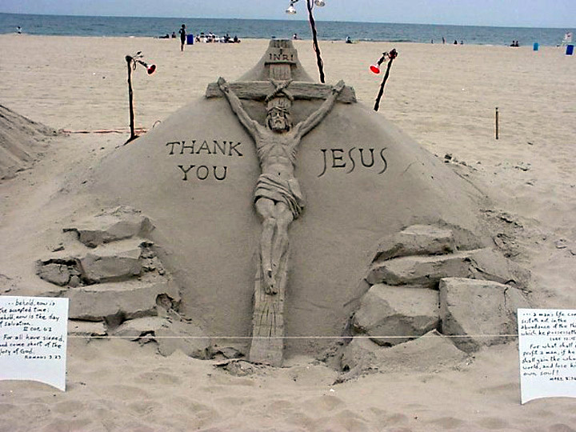
Sand art--cross
Notes:
On a Florida beach

Slide 32

Gitt 1997—no known law
«Не существует известного нам закона природы, известного процесса или последовательности событий, в результате которых из материи могла бы возникнуть информация, причем сама по себе».
Вернер Гитт. В начале была информация. Bielefeld: CLV, 1997. С. 107.
Notes:
Gitt is Dir. & Prof. at the German Federal Institute of Physics and Technology, and a YEC.
“There is no known law of nature, no known process and no known sequence of events which can cause information to originate by itself in matter.”
Werner Gitt, In the Beginning was Information (Bielefeld, Germany: CLV, 1997), p. 107.

Slide 33
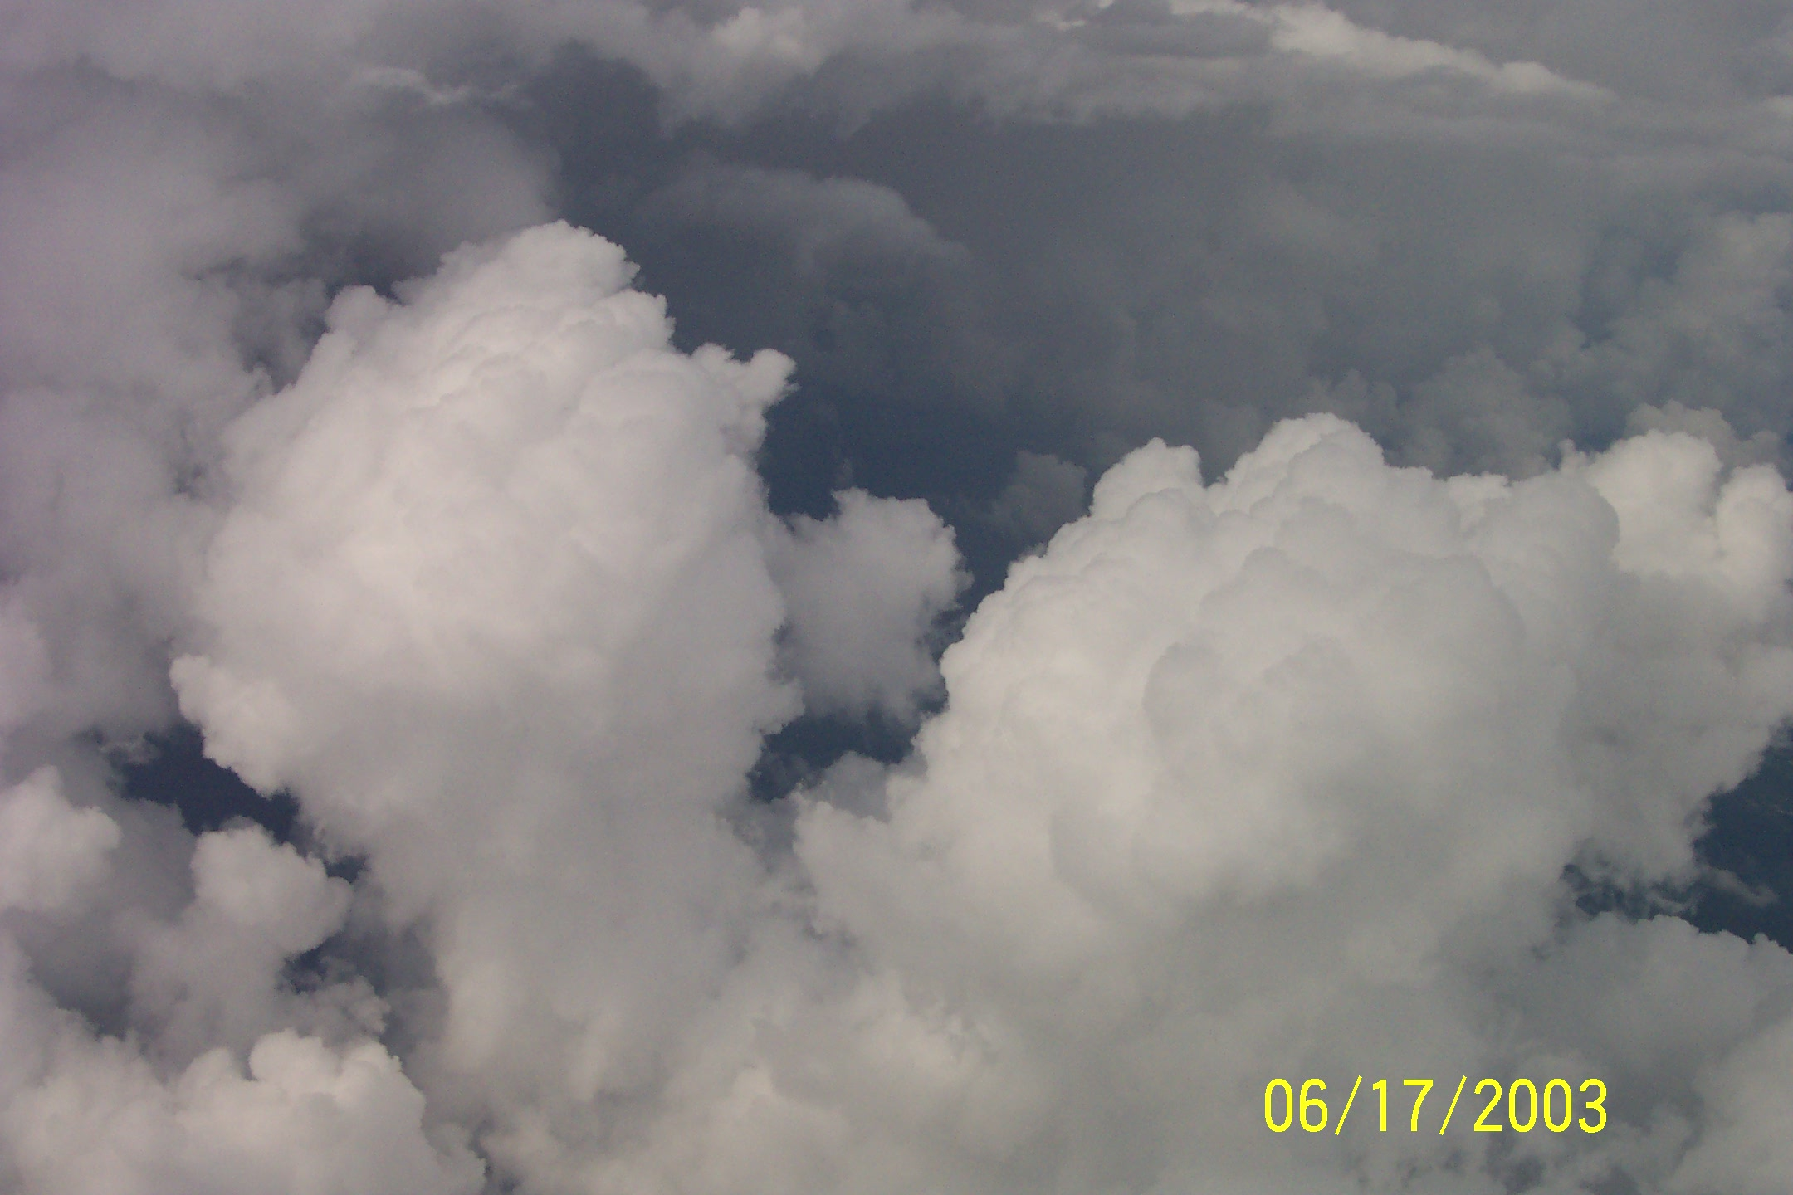
Продукт времени, случая и законов природы

Slide 34
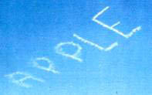
Является ли это результатом времени, случая и законов природы?

Slide 35
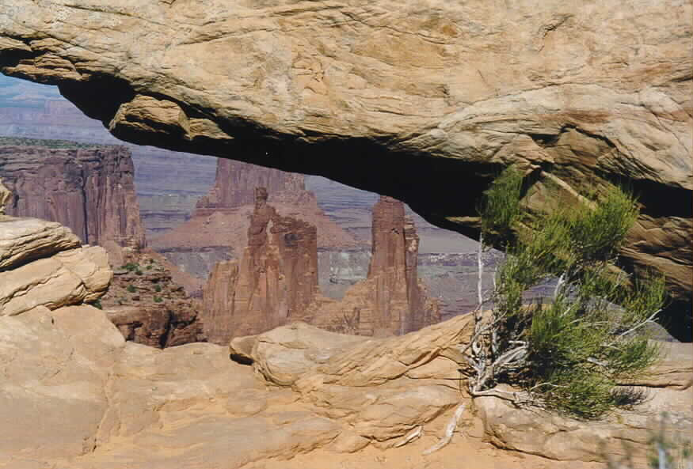
Продукт времени, случая и законов природы

Slide 36
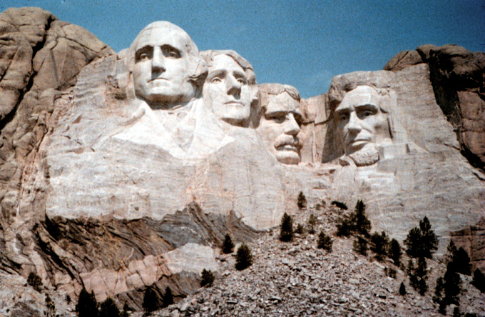
Продукт разума

Slide 37
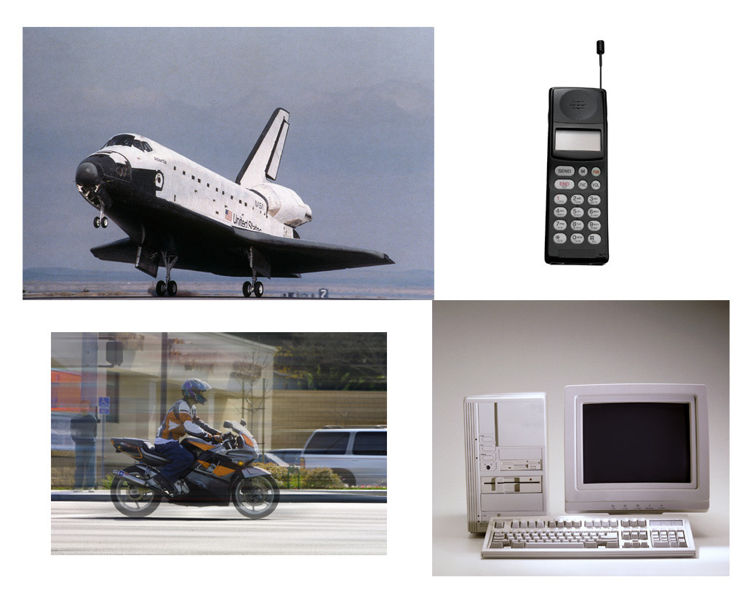
Products operation science

Slide 38
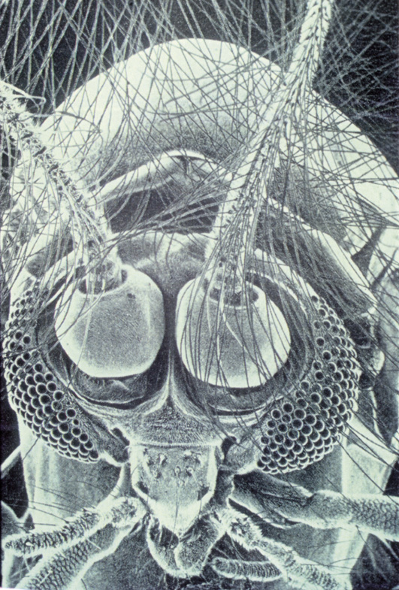
Midge

Slide 39
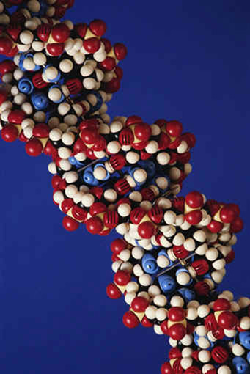
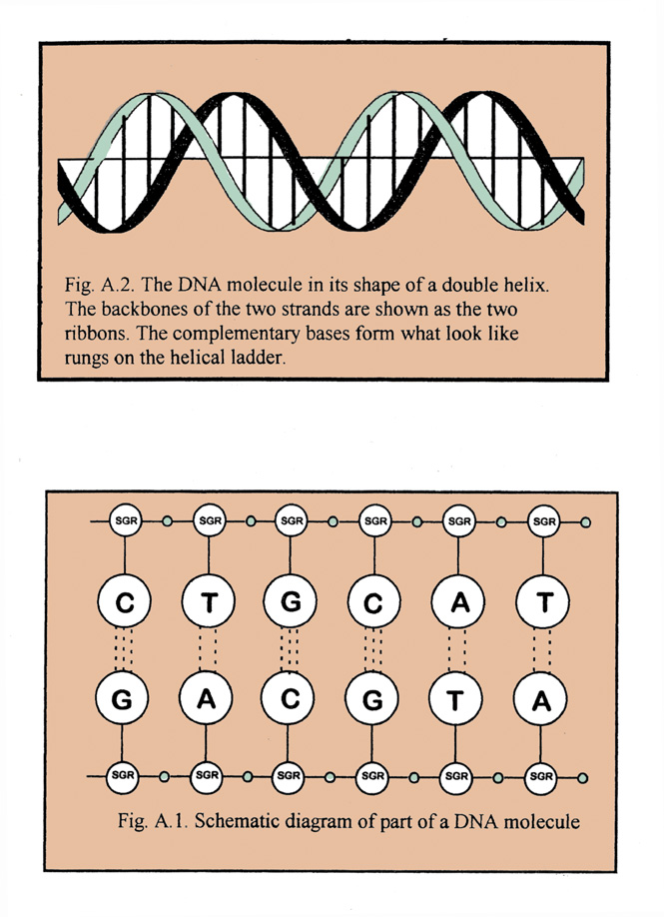
DNA picture and letters
ДНК
Notes:
DNA is organized into chromosomes (people have 46) upon which many thousands of genes (units of heredity, comprised of nucleotide bases called T, G, C and A) are found. A chromosome is made up of 1 DNA molecule and associated proteins. DNA is a sequence of genes.
UK evolutionist, Richard Dawkins, says that the amount of information in the DNA molecule of every cell of the human body is equivalent to about 3-4 sets of the 20 volumes of Encyclopedia Britannica.
For comparison, the amount of information that could be stored in a pinhead’s volume of DNA is equal to a pile of paperback books (each different in content) 500 times as high as the distance from the earth to the moon. Or, a pinhead of DNA could hold 100 million times more information than a 40 gigabyte hard drive.
Source: Jonathan Sarfati, “DNA: marvellous messages or mostly mess?,” Creation, 25:2 (March-May 2003), pp. 27-28.

Slide 40
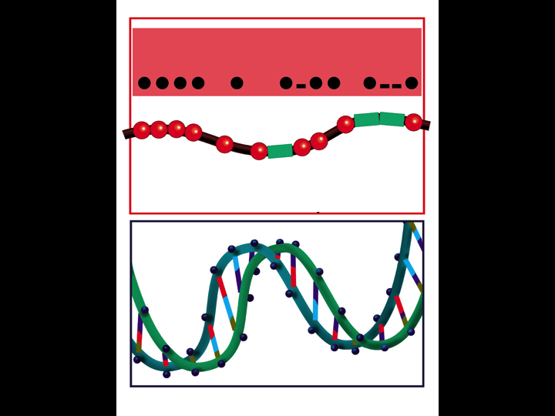
Б
Е
Д
А
А
Б
Е
Д
Бусы на нитке
ДНК
Notes:
40

Slide 41
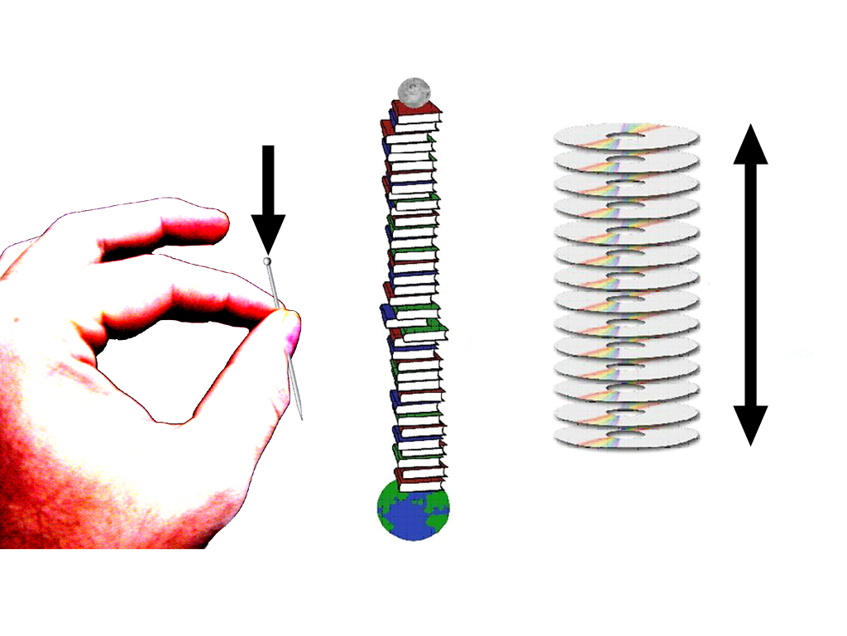
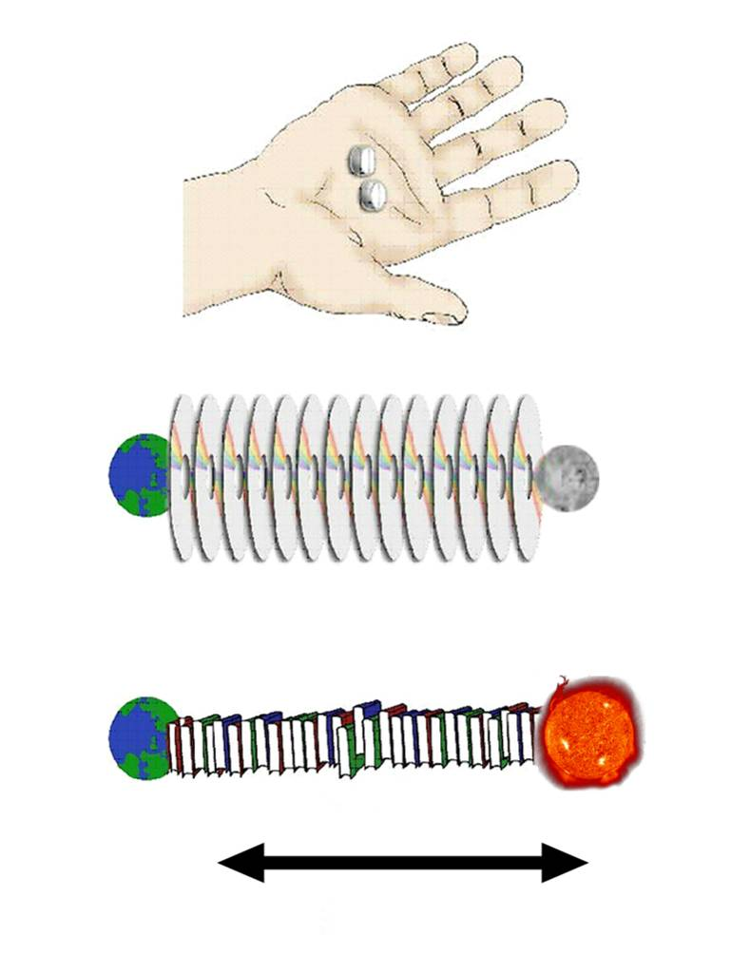
ДНК-Исходная система хранения информации
Около 155 миллионов молекул человеческой ДНК на одной игольной головке
1810 км
X 240
Notes:
Werner Gitt said here “Let's look at the amount of information that could be contained in a pinhead volume of DNA. If all this information were written into paperback books, it would make a pile of such books 500 times higher than from here to the moon!” His appendix calculates this with a 160-page, 250,000-letter book.
See his article “Dazzling Design in Miniature” http://www.answersingenesis.org/creation/v20/i1/design.asp.
The volume of a pinhead that is 2mm in diameter is probably about 1.4mm3 (I used the formula for the volume of a sphere [4/3πr3] and multiplied it times one-third [1/3] thus getting an estimated volume for a pinhead [4/9πr3]; I chose one-third because a pinhead looks to be about one-third of a sphere). Now, the average length of a human DNA molecule (all 46 chromosomes plus 2 sex chromosomes) is about 2m (or 2000mm) and the width is about 2.4x10-6mm (or 24 angstroms; http://webphysics.davidson.edu/alumni/jocowan/FinalP/finres.htm), thus it can cover a volume of about 9.0x10-9mm3 (using the volume formula for a cylinder [πr2h] because of the DNA’s helical shape). Which means you could fit about 154,733,972 human DNA molecules in the volume of a pinhead that is 2mm in diameter. Calculation by David Wright in the AiG office.

Slide 42
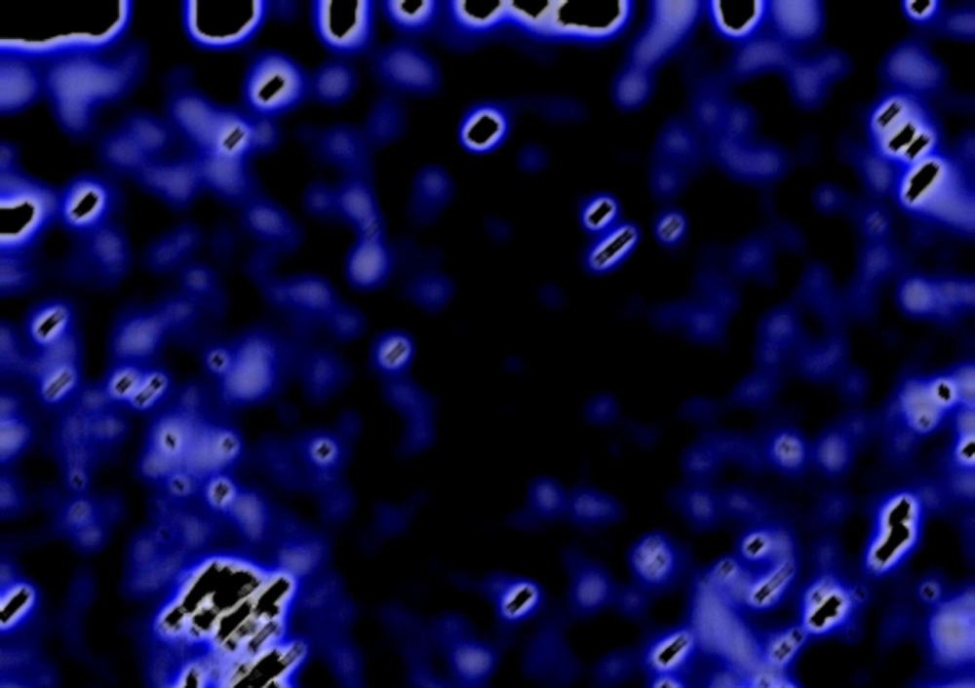
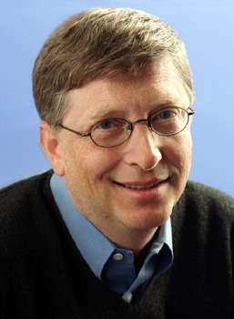
«ДНК подобна компьютерной программе, но она намного сложнее, чем все, что мы можем изобрести».
Билл Гейтс
Майкрософт

Slide 43
Ключевые вопросы
Как появилась информация ДНК у первого предполагаемого живого существа?

Slide 44
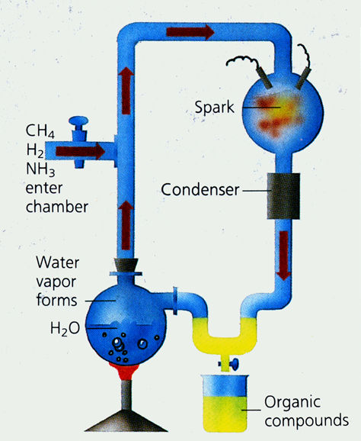
Miller’s Experiment
Стэнли Миллер
и
Доктор Харольд Ури
1953
Искра
Входное отверстие
Конденсатор
Водяные пары
Органические компоненты
Notes:
Harold Urey (prof) and Stanley Miller (grad student); 1953 experiment at Univ. of Chicago.
Although secular textbooks continue to show this experiment and state that Miller was successful in creating amino acids necessary for life, the textbooks and media fail to mention that what Miller actually produced was a mixture of left and right-handed amino acids, which is detrimental to life. What Miller produced was actually a soup of potent poisons, not the basic ingredients for producing the first living cell. Since then, similar experiments have also failed to prove this idea.
Also the experiment had a trap to collect what was created because Miller and Urey knew that the same environment that produced them would destroy them (even more easily that they were made), if left in the system. Unfortunately, the primordial oceans had no such trap.
Miller took Urey’s assumption of a reducing atmosphere (no free oxygen), but the deepest rocks of the earth have iron oxides showing that this assumption was wrong.
Miller died in 2007 at age 77, still with no idea how the first living cell evolved by chance.

Slide 45
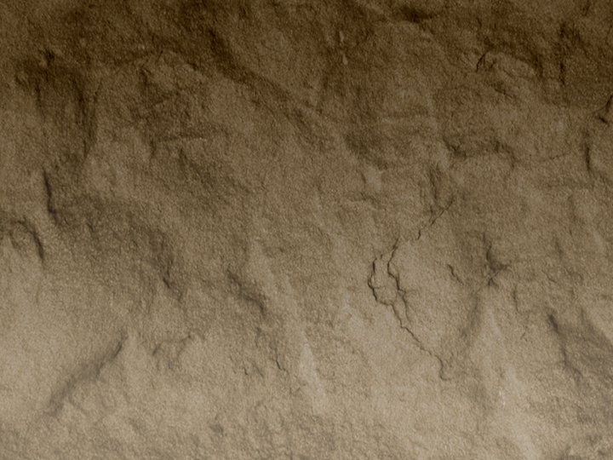
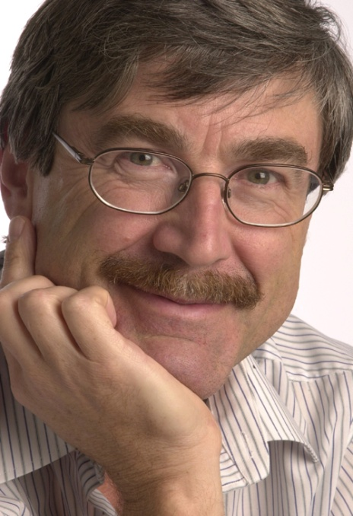
Plain Rock Background - old
«Как же глупые атомы спонтанно написали свою собственную программу…? Никто не знает…».
«…нет ни одного известного закона физики, способного создать информацию из ничего…».
Пол Дэвис. New Scientist. Вып. 163:2204 (18 сентября 1999). С. 27-30.

Slide 46
Ключевые вопросы
Как появилась информация ДНК у первого предполагаемого живого существа?
Каким образом информация ДНК первого одноклеточного существа изменилась и дополнилась, чтобы ей произвести все многообразие растений и животных, которых мы видим в летописи ископаемых и которые живут сегодня?
?
Notes:
46

Slide 47
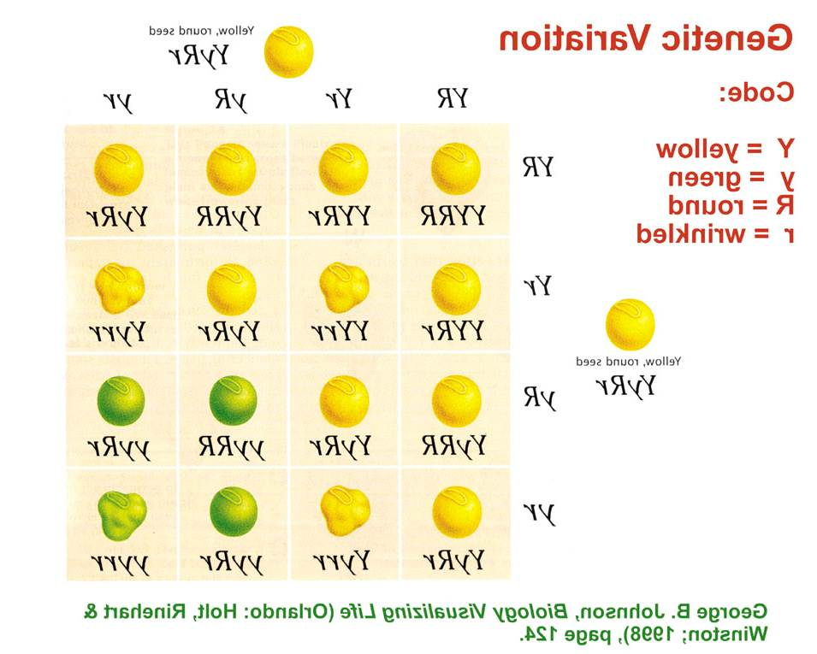
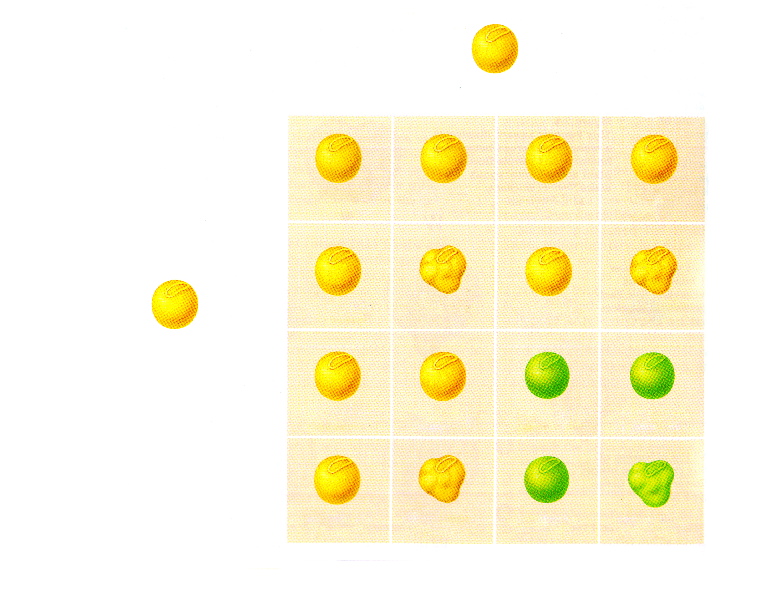
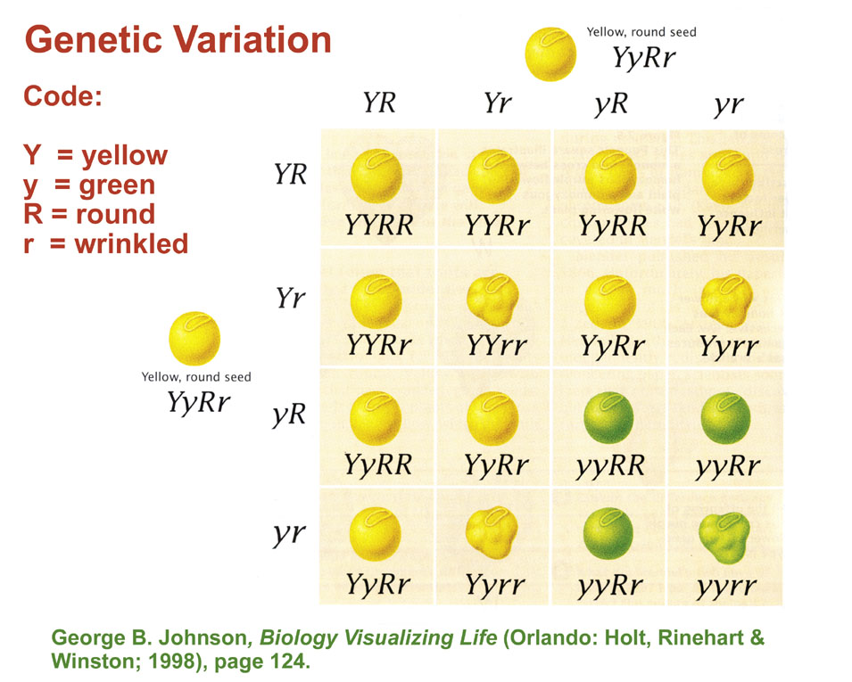
Genetic variation—peas
Желтое, ровное семя
YyRr
Генетические вариации
YR
Yr
yR
yr
Код:
Y = желтый
y = зеленый
R = ровный
r = морщинистый
YR
YYRR
YYRr
YyRR
YyRr
Yr
YYRr
YYrr
YyRr
Yyrr
Желтое, ровное семя
YyRr
yR
YyRR
YyRr
yyRR
yyRr
yr
YyRr
Yyrr
yyRr
yyrr
George B. Johnson. Biology Visualizing Life. Orlando: Holt, Rinehart & Winston, 1998. С. 124.
Notes:
47
Gregor Mendel in Brno, Czechoslovakia

Slide 48
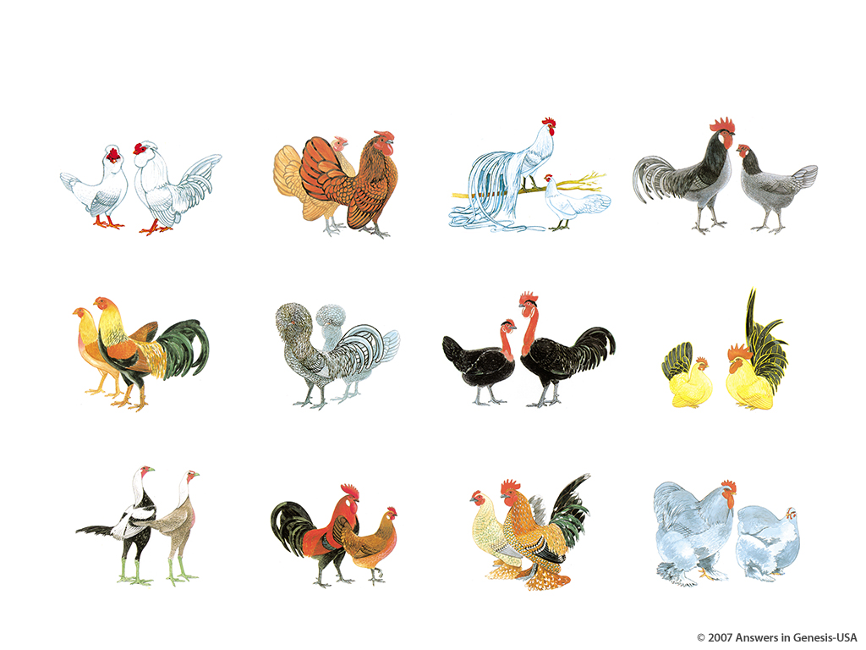
Chicken Variations 03046
Разнообразие куриц

Slide 49
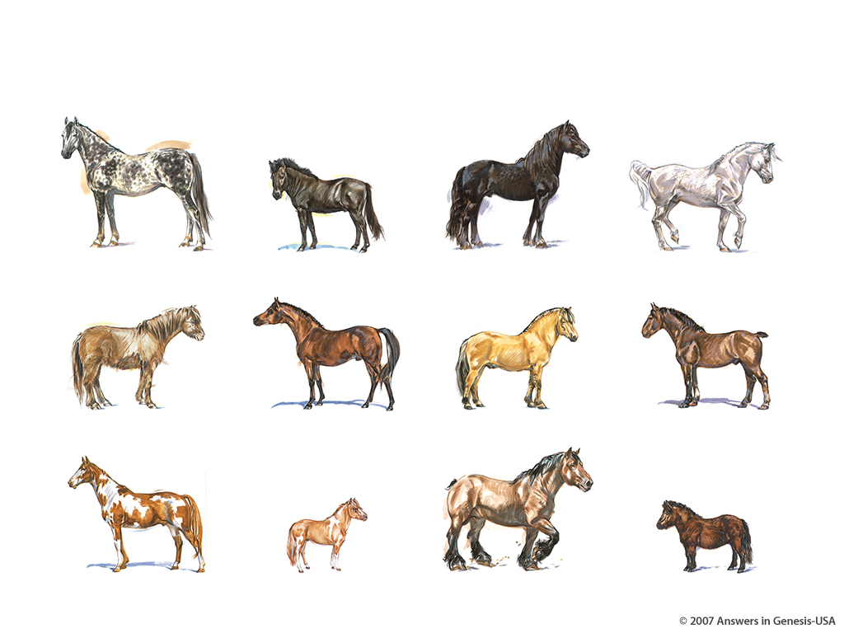
Horse Variations 03047
Разнообразие лошадей

Slide 50
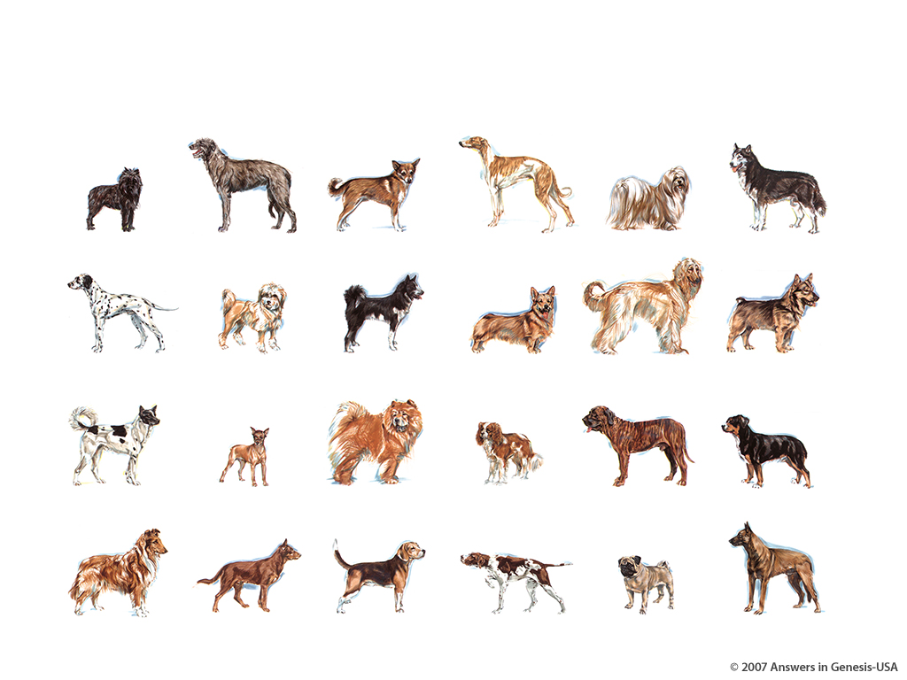
Dog Variations 03045
Разнообразие собак
Notes:
“DNA mutation explains huge variety in dog sizes: study”, April 5, 2007
A single genetic mutation explains why dogs vary in size from the miniature Chihuahua to massive mastiffs, a range unmatched by any other mammal, according to a study released Thursday.
Researchers have long puzzled over the tremendous variation in size seen in canine breeds, particularly since the species diversified over a relatively short period of time from an evolutionary standpoint.
The new study suggests the riddle can be explained by a combination of a genetic accident that created a small dog and ten thousand years of selective dog-breeding that ensured the rapid dissemination of this particular piece of doggy DNA.
The researchers believe the discovery of the DNA mutation could also help explain why humans vary so much in size.
"The study is a major milestone in canine genetics. We have precisely located the major gene that produces our miniature breeds," said study co-author Paul Jones, a genetics researcher at Mars Inc, the US confectionery and pet food giant which supplied DNA samples used in the study.
All told, an international team of researchers examined the DNA of more than 3,000 dogs from 143 breeds ranging from pocket-sized pooches such as the Chihuahua, Maltese, Pomeranian, pug and Pekinese to the huge Great Dane, St. Bernard and Irish Wolfhound.
They found that all dogs under 20 pounds (9 kilos), and virtually all of the small canines studied, carried minute genetic variations on the gene IGF-1 which codes for a protein hormone called insulin-like growth factor 1.
The IGF-1 gene's hormone helps humans and other mammals grow from birth to adolescence. In small dogs, one or more mutations in the DNA next to the gene suppresses its activity, keeping small dogs from growing larger, the researchers reported in the journal Science.
The investigators found the genetic fingerprint in breeds that are distantly related and found in distant regions, suggesting that this hiccup in doggy DNA probably occurred about 12,000 years ago.
"It's as ancient as small dogs," said Gordon Lark, a biologist at the University of Utah in Salt Lake City who worked on the project.
"Dogs are derived from wolves. Since this is found in all small dogs, it either got into dogs when they were first domesticated or it was a small wolf that dogs descended from."
Over time, and under the management of humans, the species saw a rapid diversification into a multitude of domestic dog breeds. The researchers believe there was a bias toward breeding small dogs because they were easier to maintain in the crowded confines of developing cities and villages, and more easily transportable during trade and migration.
The findings have implications far beyond the canine world, the authors said. "By learning how genes control body size in dogs, we are apt to learn something about how skeletal body size is genetically programmed in humans," said Elaine Ostrander, a senior author of the study and chief of cancer genetics at the National Human Genome Research Institute (NHGRI), which is part of the National Institutes of Health.
"Nearly all of what we learn from studying body structure, behavior and disease susceptibility in dogs helps us understand some aspect of human health and biology."
Web page 2
Researchers at NHGRI led the study with help from colleagues at several US and UK institutions including Cornell University in New York, the University of California, Los Angeles, the University of Southern California in Los Angeles, and the Waltham Centre for Pet Nutrition in Leicestershire, England.
http://news.yahoo.com/s/afp/20070405/sc_afp/ussciencedogs2&printer=1;_ylt=AgwSKUvh, accessed 16 April 2007
Copyright © 2007 Agence France Presse. All rights reserved. The information contained in the AFP News report may not be published, broadcast, rewritten or redistributed without the prior written authority of Agence France Presse.
Original research in:
Nathan B. Sutter, et al, “A Single IGF1 Allele Is a Major Determinant of Small Size in Dogs,” Science, Vol. 316 (6 April 2007, pp. 112-115.

Slide 51
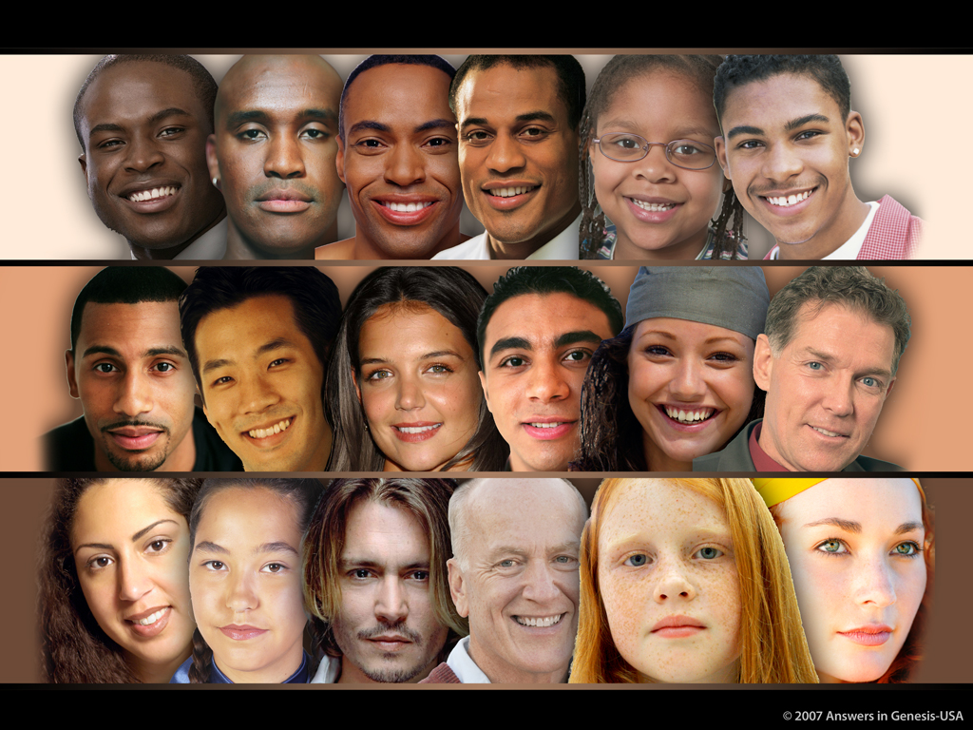
Skin Tones Line-up 03051

Slide 52
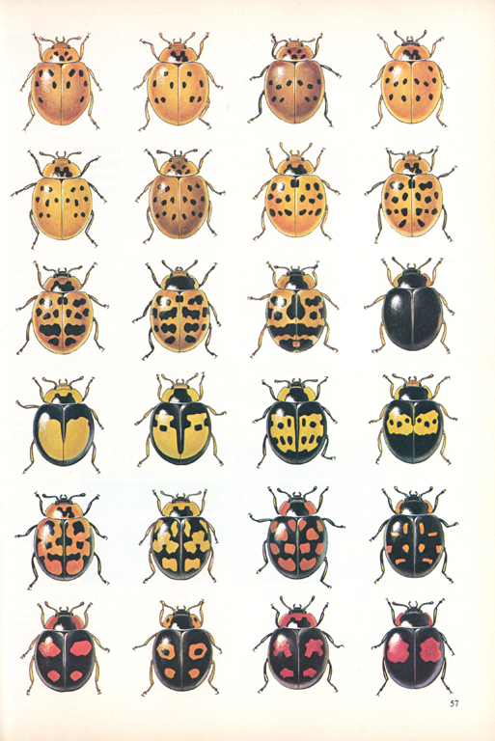
Beetles
«Генетические вариации внутри видов … естественные популяции содержат огромный потенциал возможных вариаций».
Франциско Дж. Айяла. «Механизмы эволюции». Scientific American. Вып. 239:3 (сентябрь 1978). С. 57.

Slide 53
Supposed mechanisms of evolution
Предполагаемые механизмы эволюции
1. Естественный отбор
2. Случайные мутации

Slide 54
Natural selection is a fact
Естественный отбор – это ФАКТ.
Но естественный отбор – это НЕ эволюция.
И естественный отбор – это процесс СОХРАНЕНИЯ, а не созидания.

Slide 55
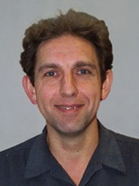
Majerus 2007—peppered moth
Доказательство эволюции
«Березовая пяденица является, пожалуй, самым наглядным и легким для понимания примером Дарвиновской эволюции в действии. Об этом нужно говорить. Это, в конце концов, Доказательство Эволюции».
Доктор Майкл Мэджерас
Майкл Мэджерас, его слайд из презентации на биологической конференции в Швеции, 23 августа 2007 .
Notes:
Michael Majerus, a professor of genetics at Cambridge University I have the whole PPT talk and the WORD text of the speech on file. Capitalization in the quote is in the original. I added the yellow.
Photo, PPT lecture and WORD notes available from http://www.gen.cam.ac.uk/Research/majerus.htm, accessed 22 Oct. 2007.

Slide 56
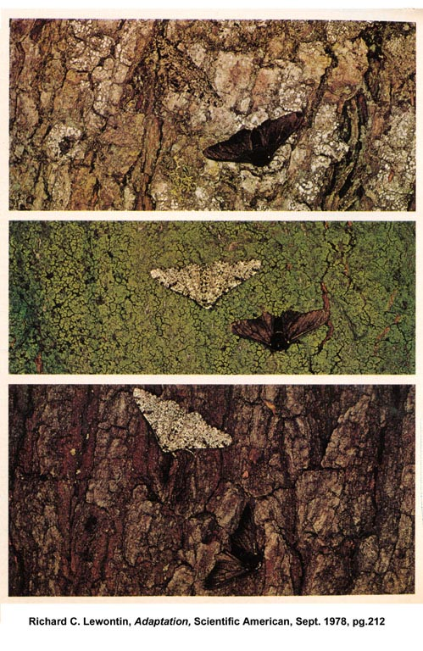
Peppered moths
Березовая пяденица
(Biston Betularia)
www.AnswersInGenesis.org
Notes:
Photo from Richard Lewontin, “Adaptation,” Scientific American (Sept. 1978), p. 212.
This was actually fraud because dead moths were glued or pinned on trees to provide the fotos. The moths don’t rest on tree trunks during the day but on the underside of the leafy canopy at the top of the tree.

Slide 57

Genetic variation—dogs
Род Canis
Скрещивающаяся популяция
Койот
Дворняга
Рыжий волк
Обыкновенный шакал
Лесной волк
Полосатый шакал
Чепрачный шакал
Динго
Notes:
Genus Canis
Coyote, wolf, jackal, dingo and domestic dogs
From Robert A. Wallace, Jack L. King, Gerald P. Sanders, Biology: the Science of Life (Glenview, IL: Scott, Foresman & Co., 1986), p. 394. The lines of interbreeding are in the source.
DINGOS
«Новые исследования ДНК этих собак, ставших символом Австралии, привели ученых к ошеломляющим результатам – дикие собаки Динго возможно произошли от домашних питомцев-собак, завезенных в Австралию около 5000 лет назад.
Данное исследование было обнародовано в Новом Южно-Уэльском Университете на конференции, а уже во вторник в прессе было опубликовано, что мать всех австралийских Динго могла быть беременной самкой-одиночкой, путешествовавшей с группой мигрантов из тех мест, где ныне располагается Индонезийский архипелаг. «Все собаки Динго имеют очень схожий геном ДНК», - утверждает Алан Вилтон, молекулярный биолог и генетик Университета. «Все вариации, которые мы нашли в популяции этих животных, отстоят всего лишь на единичную мутацию от архетипа», - говорит он.
30 Сентября 2003 г.
http://animal.discovery.com/news/afp/20030929/dingoes.html
Интербридинг – скрещивание внутри вида
Койот собака домашняя рыжий волк
Обыкновенный шакал обыкновенный волк
Полосатый шакал чепрачный шакал динго

Slide 58

Dog Kind 01146
ВИД СОБАКА
Волк
Койот
Динго
Колли

Slide 59

Dog Kind–No New Information 01147
ВИД СОБАКА
Волк
Койот
Динго
Колли
МЕНЬШЕ ИНФОРМАЦИИ
НОВОЙ ИНФОРМАЦИИ НЕ ДОБАВИЛОСЬ
Чихуахуа

Slide 60

Dog medium fur length--animated
СРЕДНЯЯ ДЛИНА ШЕРСТИ
L
S
L
S
Note: L = long
S = short
Короткая шерсть
Средняя шерсть
Длинная шерсть
SS
L
S
LL
LL
LL
LL
LL
LL
LL
LL
У всех этих собак может быть только длинная шерсть.
Notes:
David Menton’s simplified illustration Hair (fur) length is determined by different alleles for a gene that codes for hair length (Alleles are alternative forms of a single gene)
If they work together as Additive alleles then L+L=L, L+S=M and S+S=S
If they work as Dominant vs Recessive alleles: L would dominate

Slide 61

Dogs – Natural Selection Cold/Hot
ХОЛОД
Арктический волк
Две собаки из ковчега
Африканская дикая собака
ЖАРА

Slide 62
NS—survival, not arrival
Естественный отбор может объяснить
выживание сильнейшего,
но не
появление сильнейшего – а это и есть главный вопрос.

Slide 63
NS—survival, not arrival
Естественный отбор – это задуманный Богом метод сохранения представителей первоначально созданных видов в падшем мире.

Slide 64
Производят ли мутации новую информацию, необходимую для эволюции?

Slide 65

‘TNR’ mutant
АГП мутант
Notes:
Totally Naked Rooster = Абсолютно Голый Петух

Slide 66


Chinese boy w/ 31 toes & fingers
Мальчик с 16 пальцами на ногах и 15 пальцами на руках
www.dailymail.co.uk
24 марта 2010
Notes:
“The [Chinese] boy has a condition known as polydactyly, in which one of a variety of genetic disorders - which can be inherited, or are new mutations - gives rise to excess digits.”
Surgery gave him 10 toes and 10 fingers
Quote and photo: “Schoolboy with 31 fingers and toes has surgery to remove his extra digits,” http://www.dailymail.co.uk/news/worldnews/article-1260245/Schoolboy-31-fingers-toes-surgery-remove-extra-digits.html, 24 Mar 2010, accessed 25 Mar 2010.

Slide 67

Fruit fly mutations
НОРМАЛЬНАЯ САМКА
НОРМАЛЬНЫЙ САМЕЦ
БАХРОМЧАТАЯ
РУДИМЕНТАРНАЯ
БЕСКРЫЛАЯ
КАРЛИКОВАЯ
С КОРОТКИМИ
ВОЛОСКАМИ
КУРЧАВАЯ
Notes:
Нормальная особь женского пола нормальная особь мужского пола
бахромчатая рудиментарная Бескрылая

Slide 68
Mutations are a fact
Мутации – это ФАКТ.
Но мутации почти всегда сокращают генетическую информацию.
Они никогда не УВЕЛИЧИВАЮТ функциональную генетическую информацию.
Notes:
Mutations do not increase information—further information for those who object to the points made here: Jonathan Sarfati, "Is antibiotic resistance really due to increase in information?" (27 Sept 2003 "Today's Feature"), http://www.answersingenesis.org/home/area/feedback/negative_22October2001.asp
Jono concludes there: “In conclusion, there is nothing to support any information gain at all. But evolution posits that the information content of the simplest living organisms, the mycoplasma with 580,000 ‘letters’ (482 genes), was increased to, say, the 3 billion letters equivalent in man. If this were so, we should be able to observe plenty of examples of information gain without intelligent input. But we have yet to observe even one.”

Slide 69

Spetner 1998 (Q569) reduce info
«Все случаи изучения точечных мутаций на молекулярном уровне показали, что мутации сокращают генетическую информацию, а не увеличивают ее».
Ли Спетнер. Не случайно: развенчивая современную теорию эволюции. New York: Judaica Press, 1998. С. 138.
Notes:
“All point mutations that have been studied on the molecular level turn out to reduce the genetic information and not to increase it.”
Lee Spetner, Not by Chance: Shattering the Modern Theory of Evolution (New York: Judaica Press, 1998), p. 138.
On Shannon Information—not undermining our position.
The paper at http://www.ideacenter.org/contentmgr/showdetails.php/id/1376 is a must read. It’s short and it makes very clear the point that ‘Shannon information’ is (almost) irrelevant to biological information or any other meaningful information. This is very important to understand if anyone asks questions about Shannon information in the context of mutations adding genetic information. Dawkins and co., like to talk about Shannon information because it fits with their concepts of random mutations creating it, but Shannon information is almost the opposite of meaningful information (specified complexity).
Werner Gitt's TJ paper http://www.answersingenesis.org/tj/v10/i2/information.asp makes similar points to the ones made in the above paper. In the first part of the paper Werner shows how Shannon 'information' has nothing to do with meaning, or what we mean by 'information' in everyday parlance.
I also highly recommend the two-part series of review papers on information by Alex Williams in TJ, 19:2 (2005), pp. 29-41 and part 3 of the series to be printed in the next TJ for further reading, which clarifies many issues regarding information theory.
I think the only mention of Shannon information on our web site is at http://www.answersingenesis.org/tj/v17/i1/dependence.asp where Royal Truman uses the concept of Shannon information incorrectly:
‘Evolutionary computer models assume there is a continuum in protein sequence space which links minimally functional to highly optimised variants. Many paths are presumed to be available for evolutionary attempts which can lead to ever narrower sets of variants. This trend, if true, would represent an increase in information content in the Shannon sense.’
(This is not ‘in the Shannon sense’, because a random sequence has more Shannon ‘information’ than a non-random sequence).
Dr Don Batten, AiG Australia, 12 Sept 2005 email communication
On 22 Sept 2005 Don wrote again:
It is good that to have a little understanding of this issue if someone asks about information and spouts forth on ‘Shannon information’. I sent something recently about this.
Here is a more technical paper (“Information Theory Demystified” by Scott Uminsky, http://www.ideacenter.org/contentmgr/showdetails.php/id/1236) that makes the point that Shannon ‘information’ is not what we mean normally by information and is not an adequate measure of biological information on the DNA, for example. The Shannon concept might be relevant to the transmission of strings of letters or numbers electronically, but bits of Shannon ‘information’ (or Shannon entropy or uncertainty) do not measure the meaningful content of the message. A random string of letters has the same Shannon information as a meaningful string. However, if the receiver has knowledge of the system, the possible messages can be constrained and this reduces the Shannon information. For example, if you sent an SMS message “Will I c u @ 8?” the expected replies would be yes or no. The limited range of expected responses constrains the information such that it reduces the uncertainty / Shannon entropy or Shannon information greatly of the message received. So, under the circumstance where an intelligent receiver interprets the message (a la Gitt information theory), the random string has more bits of Shannon information (uncertainty / Shannon entropy) than a meaningful string.
The bottom line: a decrease in the bits of Shannon information / entropy / uncertainty will often accompany an increase in meaningful information.
It’s probably best to call it Shannon entropy or Shannon uncertainty, leaving out ‘information’, to minimize confusion.

Slide 70

ДНК амебы и лошади
ДНК амебы
Новая полезная информация (гены)
ДНК лошади

Slide 71

H pylori w/poison
H. pylori
(Helicobacter pylori)
Антибиотик
Проникает через стенки клетки
H. Pylori производит энзим, который при соединении с антибиотиком образует яд
Яд убивает бактерию.

Slide 72

H pylori Mutant
Notes:
Mutant does not have the genetic information to make the enzyme to convert the antibiotic to poison.
No enzyme, no poison, no death
Survives through a loss of information
Геликобактер пилори – мутант
Антибиотик
Всасывается через стенки клетки
У мутировавшей геликобактер пилори нет способности к произведению фермента
Ха-ха-ха нет фермента, нет яда, нет смерти Выживание благодаря МЕНЬШЕМУ количеству информации!

Slide 73

H pylori Dies & Survives
Notes:
Normal bacterium—antibiotic applied—death
Mutant survives and reproduces offspring that resist the antibiotics and the person remains sick.
In a 2003 review of the scientific literature, Dr. Jerry Bergman shows that in the development of antibiotic or pesticide resistance most of the examples are not due to mutations but built-in genetic and molecular biological defense systems and that in the few cases where mutations are involved it always involves a loss of genetic information. See Jerry Bergman, “Does the acquisition of antibiotic and pesticide resistance provide evidence for evolution?,” TJ 17:1 (2003), 26-32.
Dr. Kevin Anderson in CRSQ 41:4 (Mar. 2005), pp. 318-26, says in the summary:
“Resistance to antibiotics and other antimicrobials is often claimed to be a clear demonstration of "evolution in a Petri dish." However, analysis of the genetic events causing this resistance reveals that they are not consistent with the genetic events necessary for evolution (defined as common "descent with modification"). Rather, resistance resulting from horizontal gene transfer merely provides a mechanism for transferring pre-existing resistance genes. Horizontal transfer does not provide a mechanism for the origin of those genes. Spontaneous mutation does provide a potential genetic mechanism for the origin of these genes, but such an origin has never been demonstrated. Instead, all known examples of antibiotic resistance via mutation are inconsistent with the genetic requirements of evolution. These mutations result in the loss of pre-existing cellular systems/activities, such as porins and other transport systems, regulatory systems, enzyme activity, and protein binding. Antibiotic resistance may also impart some de-crease of "relative fitness" (severe in a few cases), although for many mutants this is compensated by reversion. The real biological cost, though, is loss of pre-existing systems and activities. Such losses are never compensated, unless resistance is lost, and cannot validly be offered as examples of true evolutionary change.”
Геликобактер пилори Применение антибиотика
Нормальная (производит фермент) смерть
Мутировавшая (НЕ производит фермент) выживание продолжает воспроизведение, потомство резистентно к
антибиотикам, которые применялись в процессе лечения

Slide 74

Rom. 8:22 NAS—groaning creation 00792
Ибо знаем, что вся тварь совокупно стенает
ГРЕХ
и мучится доныне.
Римлянам 8:22

Slide 75
Mutations are a fact
Мутации – это определенные Богом
последствия
Его проклятия, обращенного на творение из-за греха Адама.
Notes:
Mutations do not increase information—further information for those who object to the points made here: Jonathan Sarfati, "Is antibiotic resistance really due to increase in information?" (27 Sept 2003 "Today's Feature"), http://www.answersingenesis.org/home/area/feedback/negative_22October2001.asp

Slide 76
Evolution tree vs creation forest
Дерево жизни эволюции
Настоящее
НЕТ реальных доказательств
Начало
Лес жизни сотворения
Настоящее
Согласуется с фактами!
Flood
Сотворение

Slide 77
Evolution: Fact, fact, not fact
Естественный отбор?
ФАКТ!
Мутации?
ФАКТ!
Естественный отбор
+ мутация = эволюция от молекулы до человека?
МИФ!

Slide 78
Clueless, no fossils & new info
Случайное происхожение простейшей формы жизни?
Информация не происходит от материи.
Эволюция от амебы до человека в прошлом?
Нет бесспорных окаменелостей переходных форм.
Естественный отбор + мутация = эволюция?
Природа не производит новой информации.

Slide 79


AiG web site #1
www.ScienceAndApologetics.org
Notes:
79

Slide 80

«Не существует
рационального основания
для утверждения, что
человек обладает
особыми правами. Когда
речь идет о центральной
нервной системе и способности чувствовать боль, голод и жажду, крыса равно свинья равно собака равно мальчик. Все они животные».
Ингрид Ньюкерк (основатель движения «Люди за этическое отношение к животным»), цит. по: Washingtonian magazine, 1 августа 1986, activistcash.com.
Notes:
picture: http://www.eugeneweekly.com/2005/graphics/021005calendar2.jpg
Quote: http://activistcash.com/biography_quotes.cfm/bid/456

Slide 81

Lawrence Krauss 2009—Forget Jesus
Lawrence Krauss
Astrophysicist, Arizona State U.
Notes:
Lecture at an Richard Dawkins-led Atheist Alliance Int’l 15th annual conference in Burbank, CA on 21 Oct. 2009
As of Dec 2009 he is Foundation Professor in the School of Earth and Space Exploration and Physics Department, and Inaugural Director of the Origins Initiative at Arizona State University. Formerly professor at Case Western Reserve Univ. in Cleveland.
Krauss walked through the Creation Museum with AiG’s Chief Communications Officer, Mark Looy. Mark actually timed Krauss’s visit. He took a whole 22 minutes to walk through the Museum, most of the time asking Mark Looy questions and occasionally glancing at some of the exhibits. Considering it would take a person nearly one and a half hours to watch the programs in the theatres, including the Planetarium and SFX theatre, take 2 hours to watch all the videos in the various exhibits, and a further two hours to read carefully all the signage—it was obvious Krauss wasn’t the least bit interested in researching the content of the Museum (as one would expect from a real scientist), but only visited presumably to tell people he has seen the Creation Museum—what a farce!
This video: http://www.youtube.com/watch?v=VFMmzKDonRY, accessed 2010 May 17. Whole lecture is here: http://www.youtube.com/watch?v=7ImvlS8PLIo&feature=related, that the clip is at about 16 min.

Slide 82
Rom. 1:18-19 KJV
Римлянам 1:18-19
Ибо открывается гнев Божий с неба на всякое нечестие и неправду человеков, подавляющих истину неправдою. Ибо, что можно знать о Боге, явно для них, потому что Бог явил им.

Slide 83
Rom. 1:20 KJV
Римлянам 1:20
Ибо невидимое Его, вечная сила Его и Божество, от создания мира через рассматривание творений видимы, так что они безответны.
Notes:
The fingerprints of God are all over His creation and we can all see it, if we are willing to face the truth.

Slide 84
Extras—below here=========

Slide 85
Extras—below here=========
КОНЕЦ

Slide 86

No Death – Death
Отсутствие мутаций
Увеличение мутаций
Отсутствие мутаций

Slide 87

Train: Cinci to Chicago
С.-Петербург
Москва

Slide 88

Train: Cinci to Atlanta
С.-Петербург
Москва
Казань

Slide 89
Train: NS & M--increased info
Увеличенный объем информации
ЕО & М железная дорога
NS & M Railroad
Живые существа
“THEORY”
«ТЕОРИЯ»
Notes:
NS & M Railroad stands for Natural Selection & Mutations
ЕО & М железная дорога – Естественный отбор & Мутации

Slide 90
Train: NS & M--decreased info
Увеличенный объем информации
FACT!!!
ФАКТ!!!
Живые существа
NS & M Railroad
ЕО & М железная дорога
Уменьшенный объем информации
Notes:
NS & M Railroad stands for Natural Selection & Mutations

Slide 91




Scientist & Bible—layered new
Все произошло от одной клетки. Поверь мне на слово!
Я сотворил разные виды, чтобы они оставались разными. Поверь Мне на слово!
БИБЛИЯ

Slide 92

Assumptions Facts-Interpretations astronomy
Натуралистические предпосылки
Библейские предпосылки
x
Это конфликт мировоззрений
Эволюция не согласуется с фактами.
Библия согласуется с фактами!
ЭВОЛЮЦИЯ
СОТВОРЕНИЕ
x

Slide 93

Цинциннати, Огайо
Музей Сотворения

Slide 94

Geological column

Slide 95

Romans 8:22 NAS—groaning creation
ГРЕХ
Notes:
Ибо знаем, что вся тварь совокупно стенает и мучится доныне… Римлянам 8:22

Slide 96
Sin ruined world Rom. 8:22 NAS
ГРЕХ
Notes:
Грех погубил мир
Цитата из Рим. 8:22
«Ибо знаем, что вся тварь совокупно стенает и мучается доныне»

Slide 97
I Peter 3:15 KJV
Послание к Евреям 9:27-28
27 И как человекам положено однажды умереть, а потом суд,
28 так и Христос, однажды принеся Себя в жертву, чтобы подъять грехи многих, во второй раз явится не [для очищения] греха, а для ожидающих Его во спасение.
Notes:
We will all die some day and we will face the judgment of God. Without Christ we will have no hope on that day. We need to trust in Jesus as our savior from sin.

Slide 98
I Peter 3:15 KJV
Книга Деяний апостолов 16:31
…веруй в Господа Иисуса Христа, и спасешься ты и весь дом твой.

Slide 99
На иврите в Библии (книга Бытия 1)
Бара =
сотворенный
Мин =
род
Барамин = сотворенный род
Новый термин, который был принят учеными-креационистами для аккуратного отражения Библейского учения и во избежание смущения эволюционистов.

Slide 100
Baramin vs Species
Барамин
Вид
Вид
Вид

Slide 101

Transitional fossils?
ОСТАНКИ ПЕРЕХОДНЫХ ФОРМ?
В результате палеонтологических раскопок не было найдено ни одной переходной формы от одного
вида к другому.
Однако бреши в цепочки окаменелостей являются бесспорным фактом. Феноменальным является факт отсутствия регистрации каких-либо важных ответвлений.
Notes:
Окаменелости переходных форм?
С.М. Стенли «Новая хронология эволюции: окаменелости, гены и происхождение видов», Basic Books, NY 1981, стр. 95
Р.Уэссон «За гранью естественного отбора», MIT Press, Cambridge, Mass, 1991, стр. 45
В результате палеонтологических раскопок не было найдено ни одной переходной формы от одного вида к другому.
(2) Однако бреши в цепочки окаменелостей являются бесспорным фактом. Феноменальным является факт отсутствия регистрации каких-либо важных ответвлений.

Slide 102


Purple blank
Доказательство эволюции китов?
«По своему времени и по
происхождению, Pakicetus
является совершенным промежуточным звеном, утраченным связующим звеном между древними наземными млекопитающими и поздними, вполне развившимися китами».
Филип Джинжерич. Геологическое Образование. Том 31 (1983). С. 140–144.
Notes:
Филип Джинжерич – палеонтолог Университета штата Мичигана. Указатели красного цвета справа зафиксированы на единственных вещественных доказательствах, которыми он располагал на тот момент (среди них не было под-черепных костей скелета), когда мастерски нарисовал реконструкцию этого выдуманного живого существа (рисунок слева). Этот рисунок был специально подготовлен им для обучения учителей средних школ и детей эволюции китов. И несмотря на то, что оба рисунка были представлены в академических журналах для учителей и, на выполненной в превосходном качестве картинке, значилось утверждение, что имеются ископаемые останки, обосновывающие данную реконструкцию, никому из учителей и учеников и в голову бы не пришло, что рисунок слева бы ни чем иным, как воплощением высоко-художественного замысла. Фрагмент челюсти с зубами и костей слухового аппарата, найденные палеонтологом, были в точности такими же, как у большинства наземных млекопитающих, а не морских животных; кроме того данные фрагменты ископаемых останков были найдены с останками земных млекопитающих и и пресноводных живых существ.
Pakicetus means «кит из Пакистана” (Паки- кетус)
По эволюционным представлениям отряд китовых включает китов, дельфинов и морских свинок; и предполагается, конечно, что киты эволюционировали из земноводных млекопитающих. Дельфины занимают высокое место среди самых избыточных видов живых существ на земле по видовому разнообразию внутри семейства.

Slide 103




Pakicetus ….7 years on
Pakicetus – 7 лет спустя (2001)
Иллюстрация Карл Буель, взято: www.neoucom.edu/Depts/Anat/Pakicetid.html.
«…земноводное млекопитающее, не более земноводное, чем тапир»
Основано на данных исследований ископаемых останков, которые обсуждались J.G.M. Thewissen, E.M. Williams, L.J. Roe и S.T. Hussain. «Скелеты земноводных семейства китовых: связь китов и парнокопытных». Природа. Вып. 413 (20 сентября 2001 года). С. 277-281.
Notes:
Статья Карла Буеля в сети Интернет наглядно показывает процесс реконструкции скелета по ископаемым останкам, фотографии которых были опубликованы в журнале «Наука» и то, на чем базируется данная реконструкция.

Slide 104






UC Berkeley deception—whale evolution
У.К. Беркли, 2004: Эволюция китов?
Жульничество
Aetiocetus
«древнейший из китов с китовым усом»
Notes:
104
Картинки и фото с сайта эволюционистского сайта Калифорнийского Университета, Беркли, который расположен по адресу:
http://evolution.berkeley.edu/evosite/lines/IAtransitional.shtml, доступ 6 Oct. 2004.
Вот, что тут сказано: «Ископаемые или организмы, которые являются промежуточными состояниями между формами родоначальников и теми формами, которые принадлежат их потомкам относятся к переходным формам. Существуют многочисленные примеры переходных форм в летописи ископаемых, обеспечивающие обилие доказательств изменчивости со временем. Pakicetus (внизу слева), описывается как ранний предок современных китов. Несмотря на то, что pakicetus были земноводными млекопитающими, это очевидно, что они РОДСТВЕННЫ КИТАМ И ДЕЛЬФИНАМ, благодаря некоему числу специализаций уха, относящихся к действию органов слуха. В черепе, представленном на рисунке, видны ноздри в передней части черепа. Черепа китов-белуги, которые бороздят моря сегодня (справа внизу) обладают ноздрями на задней верхней части черепа. Должно быть ясно из этих двух экземпляров, что положение ноздрей изменилось со временем и нам стоит ожидать в скором времени увидеть находки переходных форм». Этот раздел страницы в Интернет об эволюции китов не показывает ни одной фотографии того, как выглядят животные, которым принадлежат представленные черепа.
Aetiocetus является зубастым предком Голубых китов, которые обладают зубами только в ранних стадиях эмбрионального развития и теряют зубы непосредственно перед рождением. Эта страница (http://evolution.berkeley.edu/evosite/lines/IICdevelopmental2.shtml) утверждает ,что Aetiocetus «может рассматриваться как ранний экземпляр Голубых китов» несмотря на то, что обладал полным набором зубов.
Представленная выше кит-белуга со страницы http://www.barbarajordan.com/catalogue/images/1811.jpg, загружено 12 ноября 2004 года. Страница «Морского Мира» утверждает, что в среднем мужская особь кита белуги имеет длину в 3.4-4.6 метров и вес 1500 кг.
Pakicetus Illustration by Carl Buell at www.neoucom.edu/Depts/Anat/Pakicetid.html
Aetiocetus см. http://www.angellis.net/Web/DFG-mam/Aetiocetus.htm, доступ 8 марта 2004.
Там он назван «древнейшим голубым китом», а на страничке Калифорнийского Университета он назван «древнейшим примером голубого кита». «Морской Мир» утверждает, что в среднем длина самца голубого кита (крупнейшего из живых существ на Земле) составляет 21 метр (70 ft) и вес 64,348 кг – в 40 раз больше, чем кит белуга!
Мельчайшие из голубых китов – это карликовые Pygmy right whales. Взрослые особи женского пола достигают длины до 6.5 m (21 ft.), и взрослые самцы до 6.1 m (20 ft.), что представляет собой параметры как минимум в 2 раза большие, чем кит-белуга. Данные виды чрезвычайно редки в списках, таким образом подробности их физических размеров очень слабо подтверждены документально, согласно http://www.seaworld.org/infobooks/Baleen/phycharbw.html.

Slide 105
“Kinds” vs taxonomy, pt. 1
“Барамин” в Бытие
Барамин = ? Пример
Вид Человек
Род
Собака (Canis familiaris) X волк (Canis lupus)
Notes:
Species and Genus

Slide 106
“Kinds” vs taxonomy, pt. 2
“Барамин” в Бытие
Барамин = ? Пример
Семейство
Бизон (род Bison) X домашняя корова (род Bos)
Отряд
курица (семейство Phasionidae) X индюк (семейство Meleagrididae)
Notes:
Family and Order
In his scientifically mature thinking at the end of his life Linnaeus rejected his earlier thinking that kind=species and concluded that the original kinds were units that he called “orders” (he had only four categories: class, order, genus and species). See Frank Marsh, Variation and Fixity in Nature (Mountain View, CA: Pacific Press, 1976, on my shelf), p.16.

Slide 107


2 Guys Books-Dog Kind 2 01879
GOD’S WORD IS TRUTH
Божье Слово есть истина
Человек определяет истину
MAN DECIDES TRUTH
Notes:
107
107

Slide 108

Blue-green algae unchanged in 3.5 billion years
Сине-зеленые водоросли (цианобактерии)
«Самые древние ископаемые живых существ»
«При микроскопическом исследовании ученые обнаружили, что эти отпечатки, датируемые 3,5 миллиардами лет, практически идентичны сине-зеленым водорослям, которые существуют и сейчас».
Веб-сайт Музея Палеонтологии при University of California, Berkeley
Notes:
108
Cyanobacteria are aquatic and photosynthetic (manufacture their own food) and are the oldest know fossils (“more that 3.5 billion years old”). They are often called “blue-green algae, but are not related to the other organisms called algae. Info and picture from http://www.ucmp.berkeley.edu/bacteria/cyanointro.html, downloaded 31 March 2005. This is the web site of the Museum of Paleontology at the Univ. of Calif., Berkeley.

Slide 109

Computer
Notes:
109

